Slide 1
Le syndrome douloureux fémoro-patellaire chez l’adolescente
34e Colloque : Femme et Sport
27 novembre 2021 - Libramont
Dr Romain Collin
CHU de Liège

Slide 2
Le choix du sujet ?
Syndrome douloureux fémoro-patellaire (SDFP ou SFP)
Prévalence importante : ± 40% douleurs genou
Facteurs prédisposants
Examen clinique rigoureux
Traitement étiologique simple
Excellent pronostic
Adolescente
Prévalence +++ entre 12 et 18A
Fréquence : ♀> ♂
Croissance
Morphotype prédisposant
Notes:
Pourquoi ce sujet de présentation ?
Prévalence ++
Facteurs prédisposants facilement identifi-able
Corrgibles partiellement ++

Slide 3
Le syndrome douloureux fémoro-patellaire chez l’adolescente
Définition
Anatomie et physiopathologie
Classification
Clinique
Diagnostic différentiel
Imagerie
Traitement personnalisé
Conclusion
Bibliographie

Slide 4
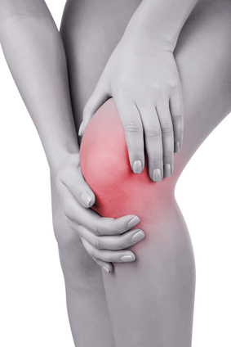
Définition
Syndrome douloureux fémoro-patellaire (SDFP)
Douleur rétro- et/ou péri-rotulienne
Consécutive le plus souvent à des modifications
biomécaniques de l’articulation fémoro-patellaire
Entrainant un mauvais cheminement
de la patella lors de la mobilisation du genou

Slide 5
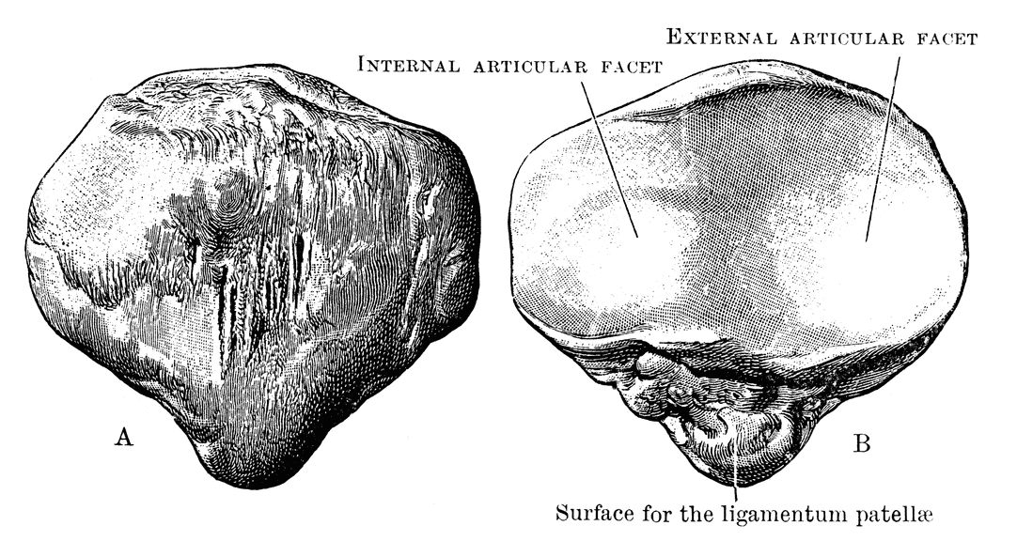
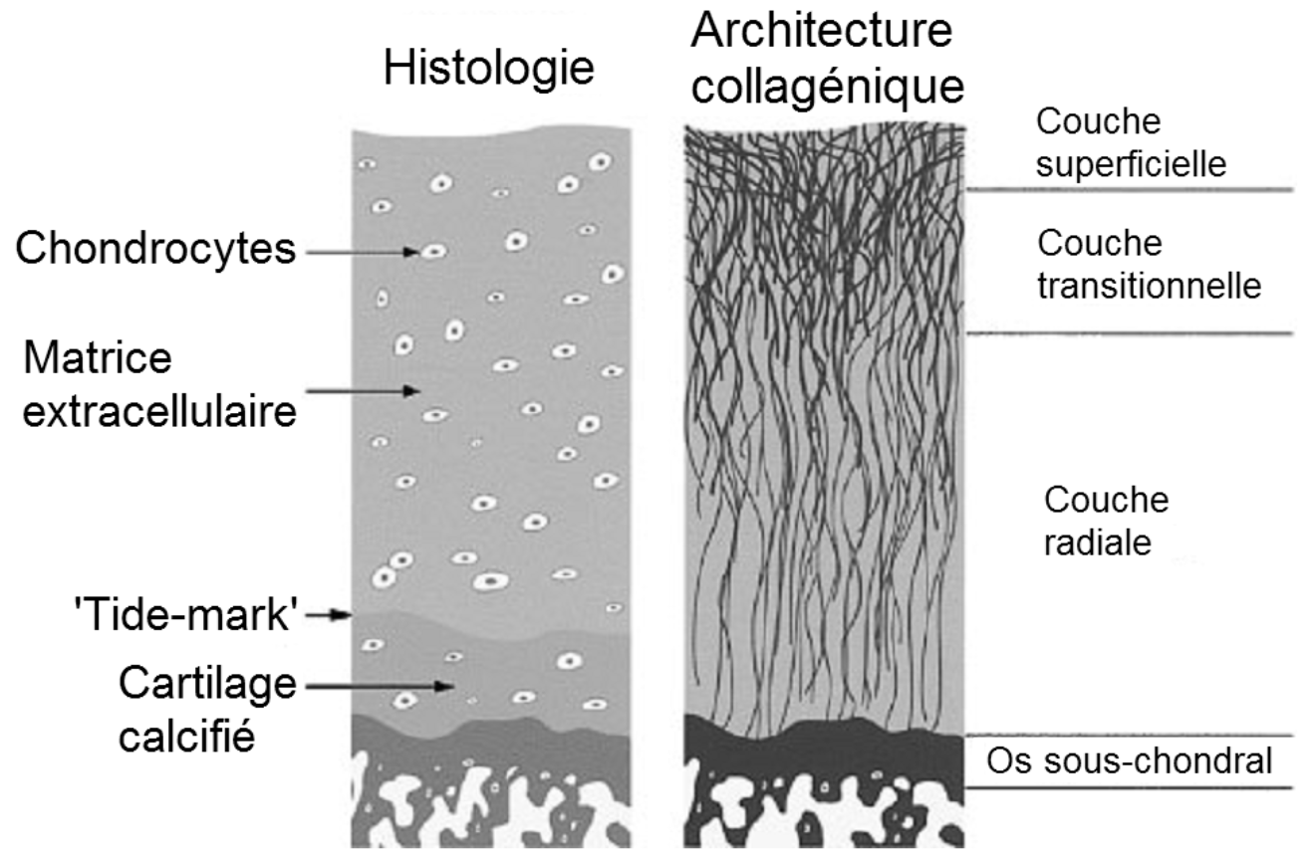
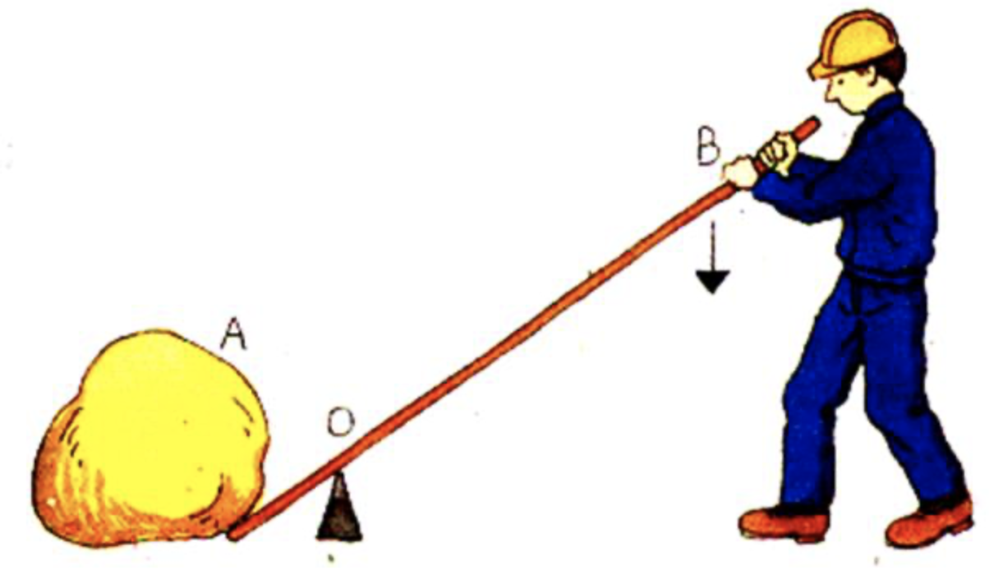
Anatomie et physiopathologie
Rotule :
Os sésamoïde
2 facettes articulaires + crête (A)
≈ 12 cm²
3 couches de cartilages > 5mm (B)
↑ bras de levier du quadriceps
Changement direction force
A.
B.
Notes:
stabilisateurs dynamiques (tendons quadricipital et patellaire, muscle quadriceps (surtout le vaste médial oblique), bandelette ilio-tibiale) et statiques (capsule arti- culaire, trochlée fémorale, rétinaculums patellaires médial et latéral, ligament patello-fémoral) qui contrôlent le mou- vement de la patella dans la trochlée fémorale. Le tracking rotulien peut être perturbé par une dysbalance entre ces stabilisateurs, affectant la distribution des forces au niveau de la surface fémoro-patellaire, des tendons quadricipital et patellaire, et des tissus adjacents

Slide 6
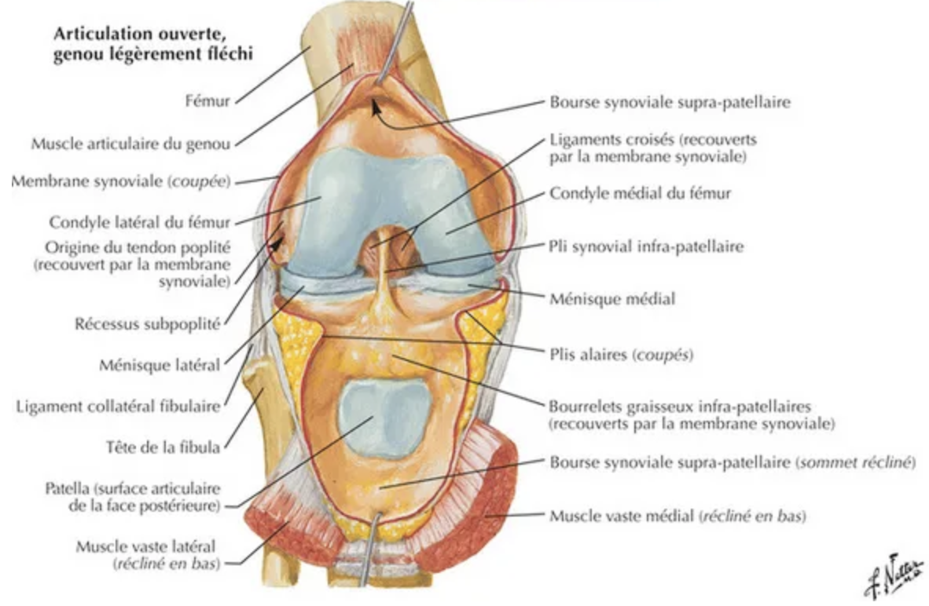
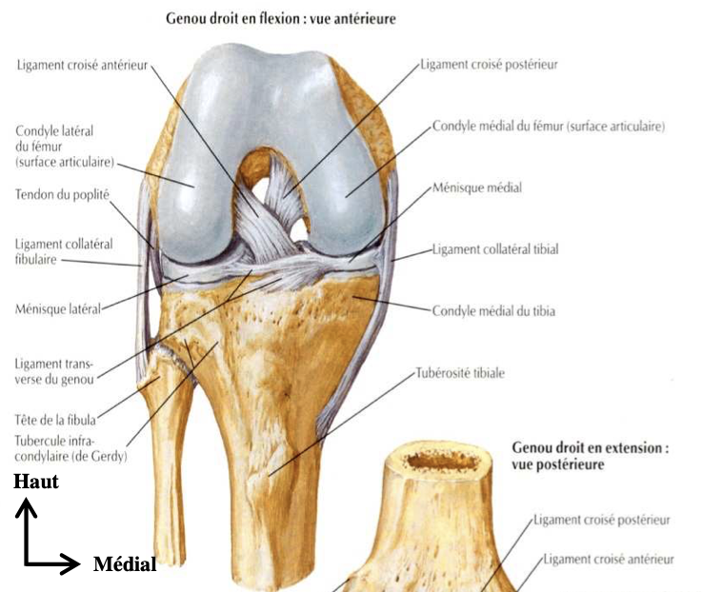
Notes:
Muscle articulaire du genou : fémur – repli synovial sup < nerf fémoral => tenseur de la synvoial du genou

Slide 7
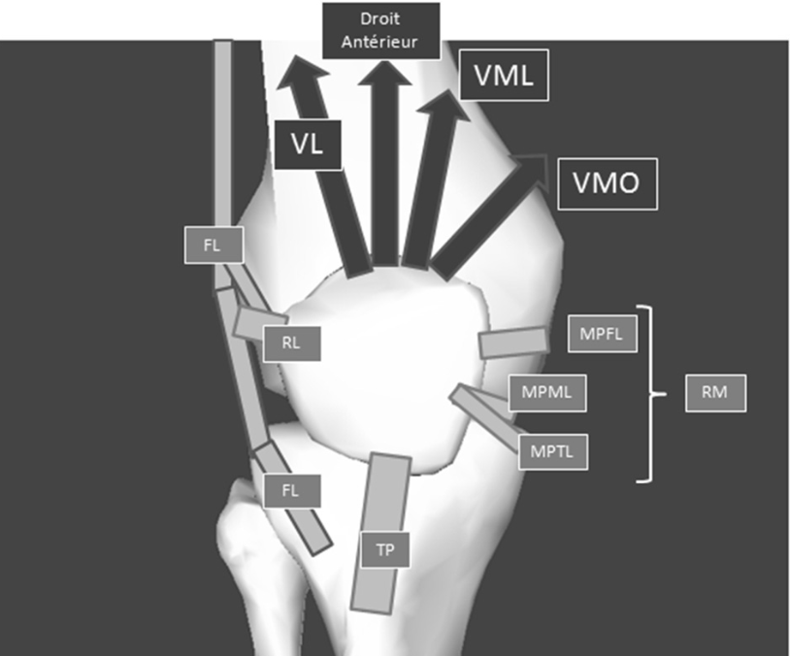
Stabilisateurs statiques
Trochlée
Retinaculum médial
Patello femoral (MPFL)
Patello meniscal (MPML)
Patello tibial (MPTL)
Retinaculum latéral
Stabilisateurs dynamiques
Tendon rotulien
Quadriceps
VM = VML + VMO
VL
DA
Fascia lata
Notes:
VML : vaste médial longitudinal
VMO : vaste médial oblique - Angle de pennation de fibres entre 40 et 50° du VMO
Plan fibreux

Slide 9
Angle de flexion | Stabilisation
Extension - 0° | Patella non engagée Retinacula détendus Quadriceps stabilise
0° à 30° valgus physiologique avec translation latérale et bascule de rotule = instabilité relative FP | Patella non engagée Retinacula détendus VML et VMO stabilisent +++
> 30° Translation médiale de rotule = stabilité FP | Congruence fémoro-patellaire Retinacula tendus Rotation médiale tibia
Notes:
Rotation médiale tibia
Instabilité relative : non symptomatique

Slide 10
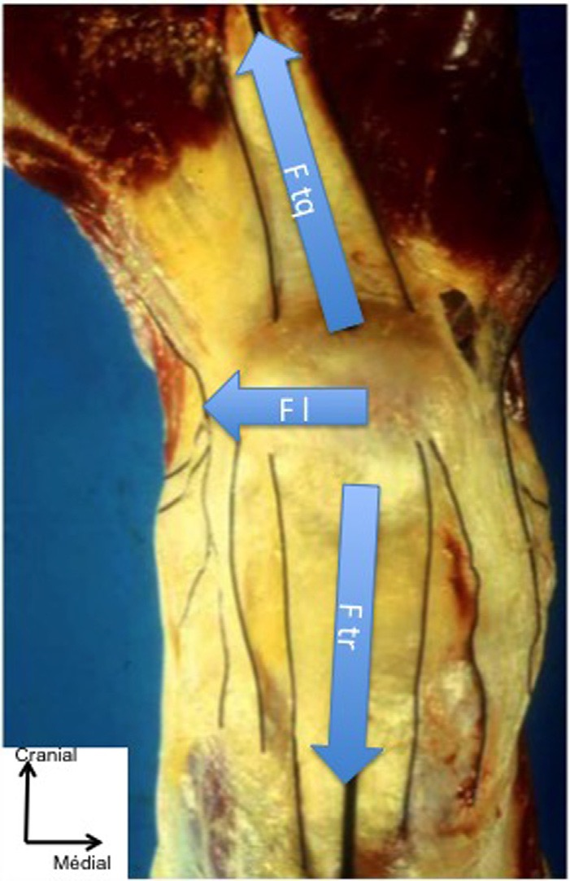
Angle de flexion | Stabilisation
Extension - 0° | Patella non engagée Retinaculums détendus Quadriceps stabilise
0° à 30° valgus physiologique avec translation latérale et bascule de rotule = instabilité relative FP | Patella non engagée Retinaculums détendus VML et VMO stabilisent +++
> 30° Translation médiale de rotule = stabilité FP | Congruence fémoro-patellaire Retinaculums tendus Rotation médiale tibia
zone charnière
trouble de l’engagement
ou maltracking
Notes:
Angle de pennation de fibres entre 40 et 50° du VMO
Rotation médiale (ou int) tibia +-20° lors flexion de genou 90° entraine mise en tension structure médiale
! On sait agir sur facteur dynamique en rééducation !
C’est entre 0 et 30° que risuqe de luxation vraie de la patella !!!

Slide 11
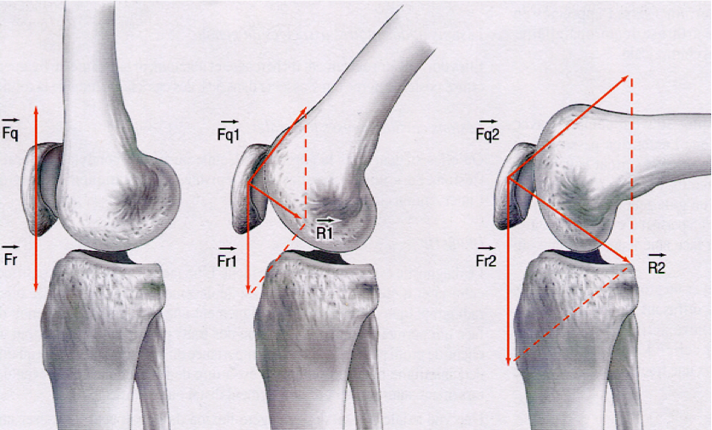
Force de pression (coaptation)
Poids
Force du quadriceps
Angle de flexion
Marche : 0,5 x poids du corps
Montée escaliers : 3 x
Sport : jusqu ’à 20x (haltérophilie)
Flexion ↑ : force ↑
Flexion ↑ : surface ↑ et zone
de contact varie
Flexion de genou (°) | Surface contact rotule (cm²)
0 | 2,53
30 | 6,20 – tiers inf
60 | 6,57 – tiers moyen
90 | 12 – tiers sup
130 | Facette supéro-externe
Notes:
Force de pression proportionnelle au poids et à la force du quadrciesps !
forces de pression sont considérables > 4.000 N/cm2
Haltérophile : jusque 120kg !
Intérêt localisation lésion chondrale pour déterminer l’angle critique
Partie facette supéro externe en flexion max genou !
A titre anecdotique : singe, flexion MI permanente, F de pression constante => pas de crête rotulienne et trochlée
Bipédie entraine le creusement de la trochlée.
On observe d’ailleurs chez enfant que c’est la marche qui entraine formation de la trochlée

Slide 12
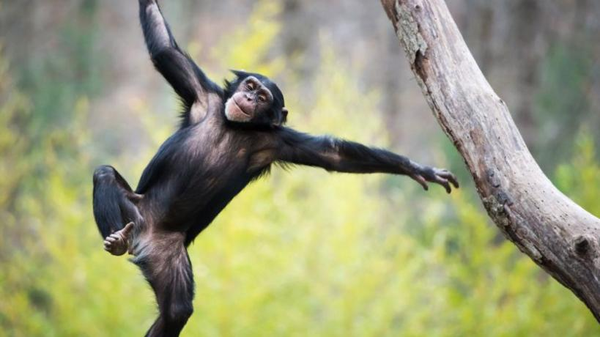
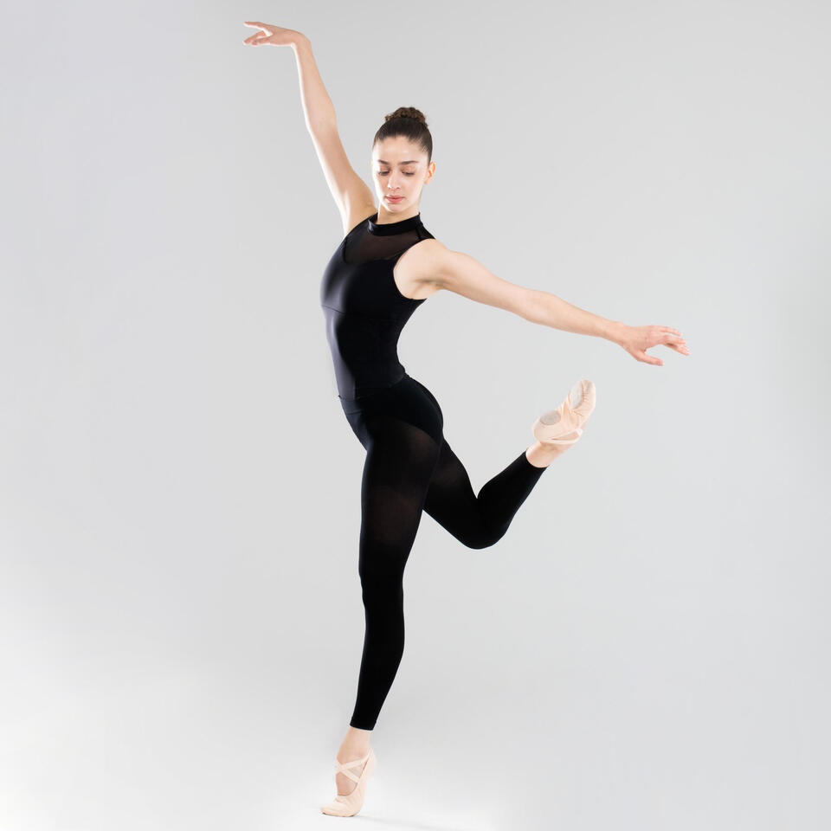
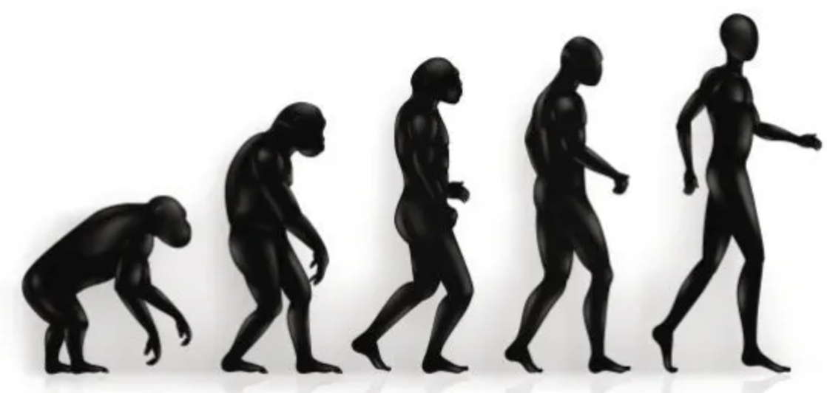
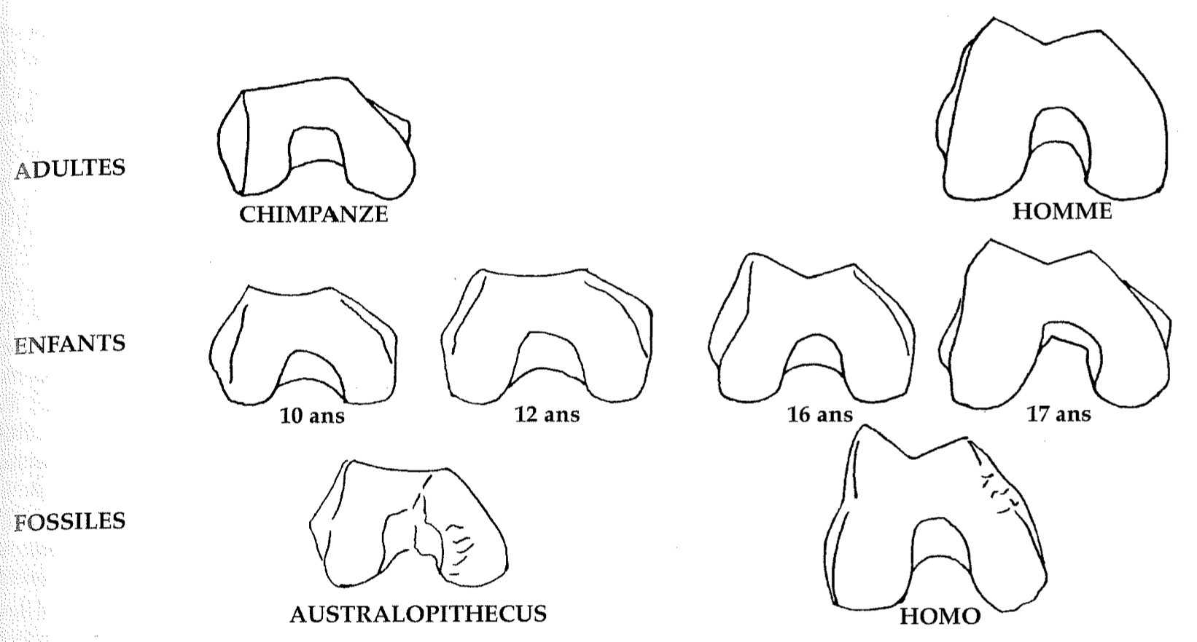
Notes:
Force de pression proportionnelle au poids et à la force du quadrciesps !
forces de pression sont considérables > 4.000 N/cm2
Haltérophile : jusque 120kg !
Intérêt localisation lésion chondrale pour déterminer l’angle critique
Partie facette supéro externe en flexion max genou !
A titre anecdotique : singe, flexion MI permanente, F de pression constante => pas de crête rotulienne et trochlée
Bipédie entraine le creusement de la trochlée.
On observe d’ailleurs chez enfant que c’est la marche qui entraine formation de la trochlée. Un enfant non marchant n’aura pas de creusement de trochlée.

Slide 13
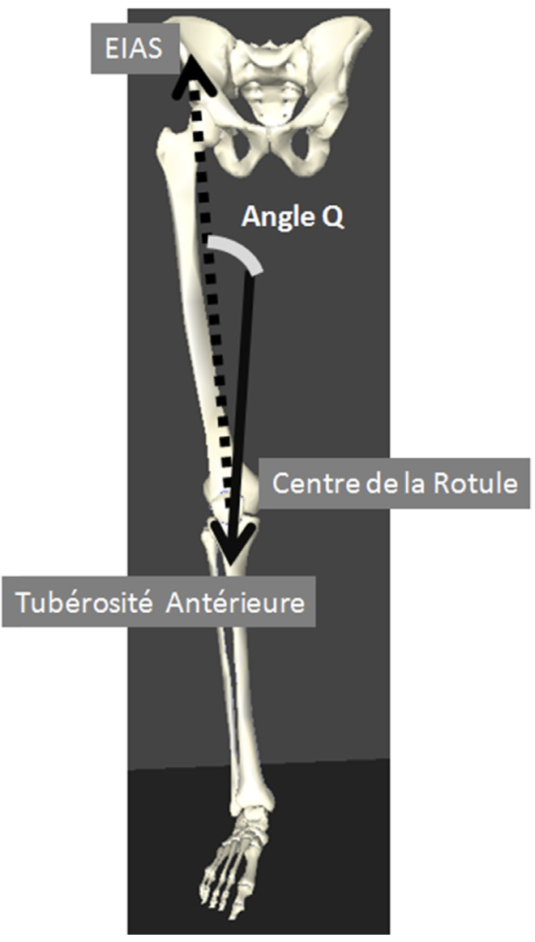
Angle Q
Croisement
Centre rotule - TTA
Centre rotule - EIAS
Normes
♀≤ 20°
♂≤ 15°
Reflet clinique
Valgus genou
Translation rotule
Bascule patella
Angle Q dynamique
↑ lors marche, CAP, escaliers, squat unipodal
↑ Adduction et rotation médiale fémur
↑ Valgus, translation et bascule patella
↑ Rotation médiale tibia et valgus sous-talienne
Notes:
Sur le plan morphostatique, chez des patients souffrant du SFP, on retrouve très souvent un angle Q plus important que les valeurs précédemment définies. En dynamique, lors d’un squat unipodal, ils présentent une adduction et une rotation médiale plus importante, majorant l’angle Q (appelé angle Q dynamique) [24,31]. Cela signe un effondrement global du membre infé- rieur avec une bascule controlatérale du bassin accompagnée d’un valgus de genou plus important qui engendre un shift laté- ral, un tilt médial et une rotation médiale de la patella. Au niveau du pied, on observe une rotation médiale du tibia, une augmentation du valgus de la sous-talienne, responsables d’un affaissement global du pied [24,30]. Ce même schéma est aussi retrouvé à la marche, la descente d’escalier et lors de la course à pied.

Slide 14
SFP
↑angle Q dyn
Tr.
engagement
Surcharge mécanique
Type de sport
Revêtement
Chaussage
Dénivelé
Volume
Dysplasie patella / trochlée
Hypermobilité rotulienne
Hypertorsion interne fémur (antéversion)
Hypertorsion externe tibia
Patella alta / baja
Latéralisation TTA
Suppination/pronation pieds
Rupture retinaculum médial
Rétraction retinaculum latéral
Raideur IJ et Q
↓ Force VM
Retard contraction VM
↓ Force ABD et RE hanche
↑ tonicité VL, TFL et biceps fémoral
Notes:
Hypertorsion fémur : antéversion col et/ou cotyle
Biceps fémoral = notamment RE tibia (insertion sur fibula et tibia)
TFL = RE tibia et RI fémur + lien avec retinaculum ext par fibre
Troubles rotatoires sont en pratique peu recherchés cliniquement et mal explorés radiologiquement car étiologie a la réputation d’être complexe :
Facteurs osseux
Factueurs capsulo-ligamentaires: suppination pieds, cmt expliquer pronation pieds majore ???
Facteurs myoaponévrotiques : déséquilibre RI > RE hanches, inverseurs pieds hypertoniques > éverseurs hypo -> RE tibia -> majorant angle Q
Classification selon désordre dans le plan frontal/sagittal/axial ! Souvent intriqué
Classement également en lien avec les atteins du genou stricte et les atteinte proximale ou distale au genou
Pas d’ordre hiérarchique car d’un patient à un autre => cause varie
Trt des tr torsionnels osseux très lourd -> moins de problème pour trt pour les anomalies artic et myoaponévrotique (qui sont intimement liés)!
La plupart de ces facteurs prédisposant sont aussi des facteurs prédisposant des instabilité de rotule. Il y a d’ailleurs un continuum entre les entités nosologiques.

Slide 15
Classification
SFP
Primaire
Secondaire
Traumatique
Séquellaire fracture
Post rupture LCA
Contusion
Iatrogène
Patella baja
instabilité
Avec luxation
Sans luxation

Slide 16
Classification
SFP
Primaire
Secondaire
Traumatique
Séquellaire fracture
Post rupture LCA
Contusion
Iatrogène
Patella baja
instabilité
Avec luxation
Sans luxation

Slide 17
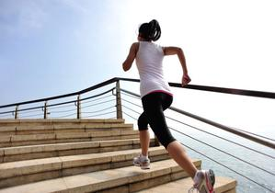
Clinique
Gonalgie
Antérieure, péri/rétro-rotulienne, U
Mécanique : marche, CAP, escaliers…
0-30° = attaque du pas
90° = flexion de genou
Atraumatique
± bilatérale
Signe du cinéma
Craquements douloureux
Pseudo-blocage
accrochage
(Pseudo-)dérobement
inhibition réflexe quadriceps par la douleur

Slide 18
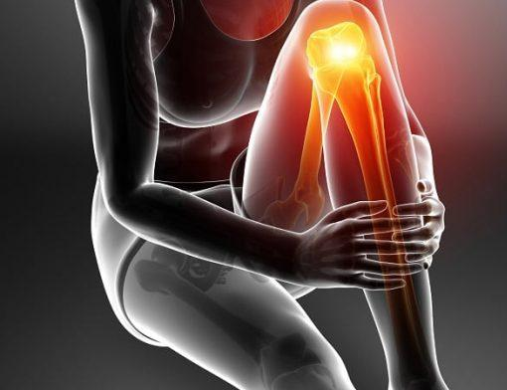
La douleur ?
Os sous-chondral
Retinacula
Synoviale péri-rotulienne
Graisse de Hoffa
Mécanismes neuro centraux ?
Anxiété
Dépression
Kinésiophobie
Bénéfice secondaire
Sportif compétition
Notes:
nerfs transmettent alors des informations nociceptives générées par des stimula- tions mécaniques ou chimiques
L’abaissement des seuils douloureux à la pression retrouvés chez les patients souffrant de SDFP laisse entrevoir également la possibilité de mécanismes centraux à la douleur
Chez les plus jeunes et notamment les sportifs de compétitions, la douleur rotulienne peut être dans cer- tains cas source de bénéfices secondaires, pour tenter de s’extraire

Slide 19
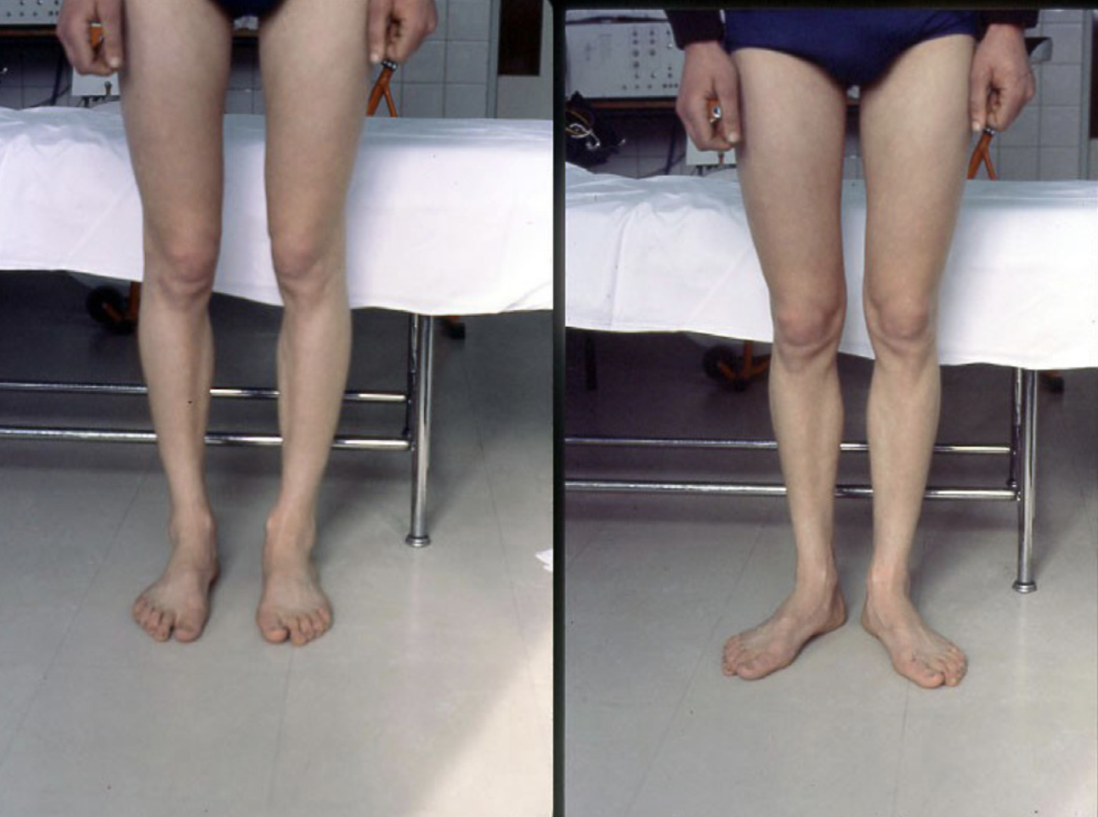
Clinique
Debout
Morphotype dans le plan frontal
Genu valgum/varum
Convergence et baïonnette
Rotation tibiale et fémorale
Affaissement médiotarse et arrière-pied
statique et/ou dynamique
Appui et squat monopodal
Trophicité musculaire Q
Morphotype dans le plan sagittal
Recurvatum, flessum
Notes:
En position debout :
morphotype dans le plan frontal : genu valgum et anomalie de torsion (Fig. 3) ;
morphotype dans le plan sagittal : un recurvatum ;
en flexion monopodale : la recherche d’un valgus dynamique ;
la douleur: lors de la flexion en charge survient typiquement
entre 30◦ et 50◦ ;
statique du pied : essentiellement un pied plat ou à affaissement
dynamique de l’arche interne en station monopodale. Sur table :
le signe du rabot : très sensible, peu spécifique ;
le signe de Smillie : démasque les signes d’instabilité potentielle
(Annexe A, vidéo S2) : consiste à engager la flexion de genou en maintenant la rotule subluxée vers l’extérieur d’une main ; dans le cas d’un SDFP il recherche une douleur uniquement ;
l’hyper-mobilité rotulienne dans le plan frontal est un facteur favorisant. On recherchera une instabilité dynamique de la rotule, le genou extension, lors de la contraction du quadriceps (Annexe A, vidéo S3) ;
l’engagement contrarié de la pointe de rotule: les pouces de l’examinateur pressent la pointe de la rotule vers la trochlée pen- dant qu’une flexion est amorcée ; ce signe, s’il est positif, est en faveur d’un conflit de pointe de rotule à l’entrée de la trochlée (Annexe A, vidéo S4) ;
la palpation des facettes médiales et latérales peut être sensible ;
raideur musculaire : du quadriceps par la distance talon–fesse en décubitus ventral ou des ischio-jambiers décubitus dorsal, éléva-
tion du membre genou en extension ;
faiblesse musculaire : vaste médial, rotateurs externes et abduc-
teurs de hanche ;
rotation fémorale et tibiale: rotation interne de hanche supé-
rieure à la rotation externe en décubitus ventral.

Slide 20
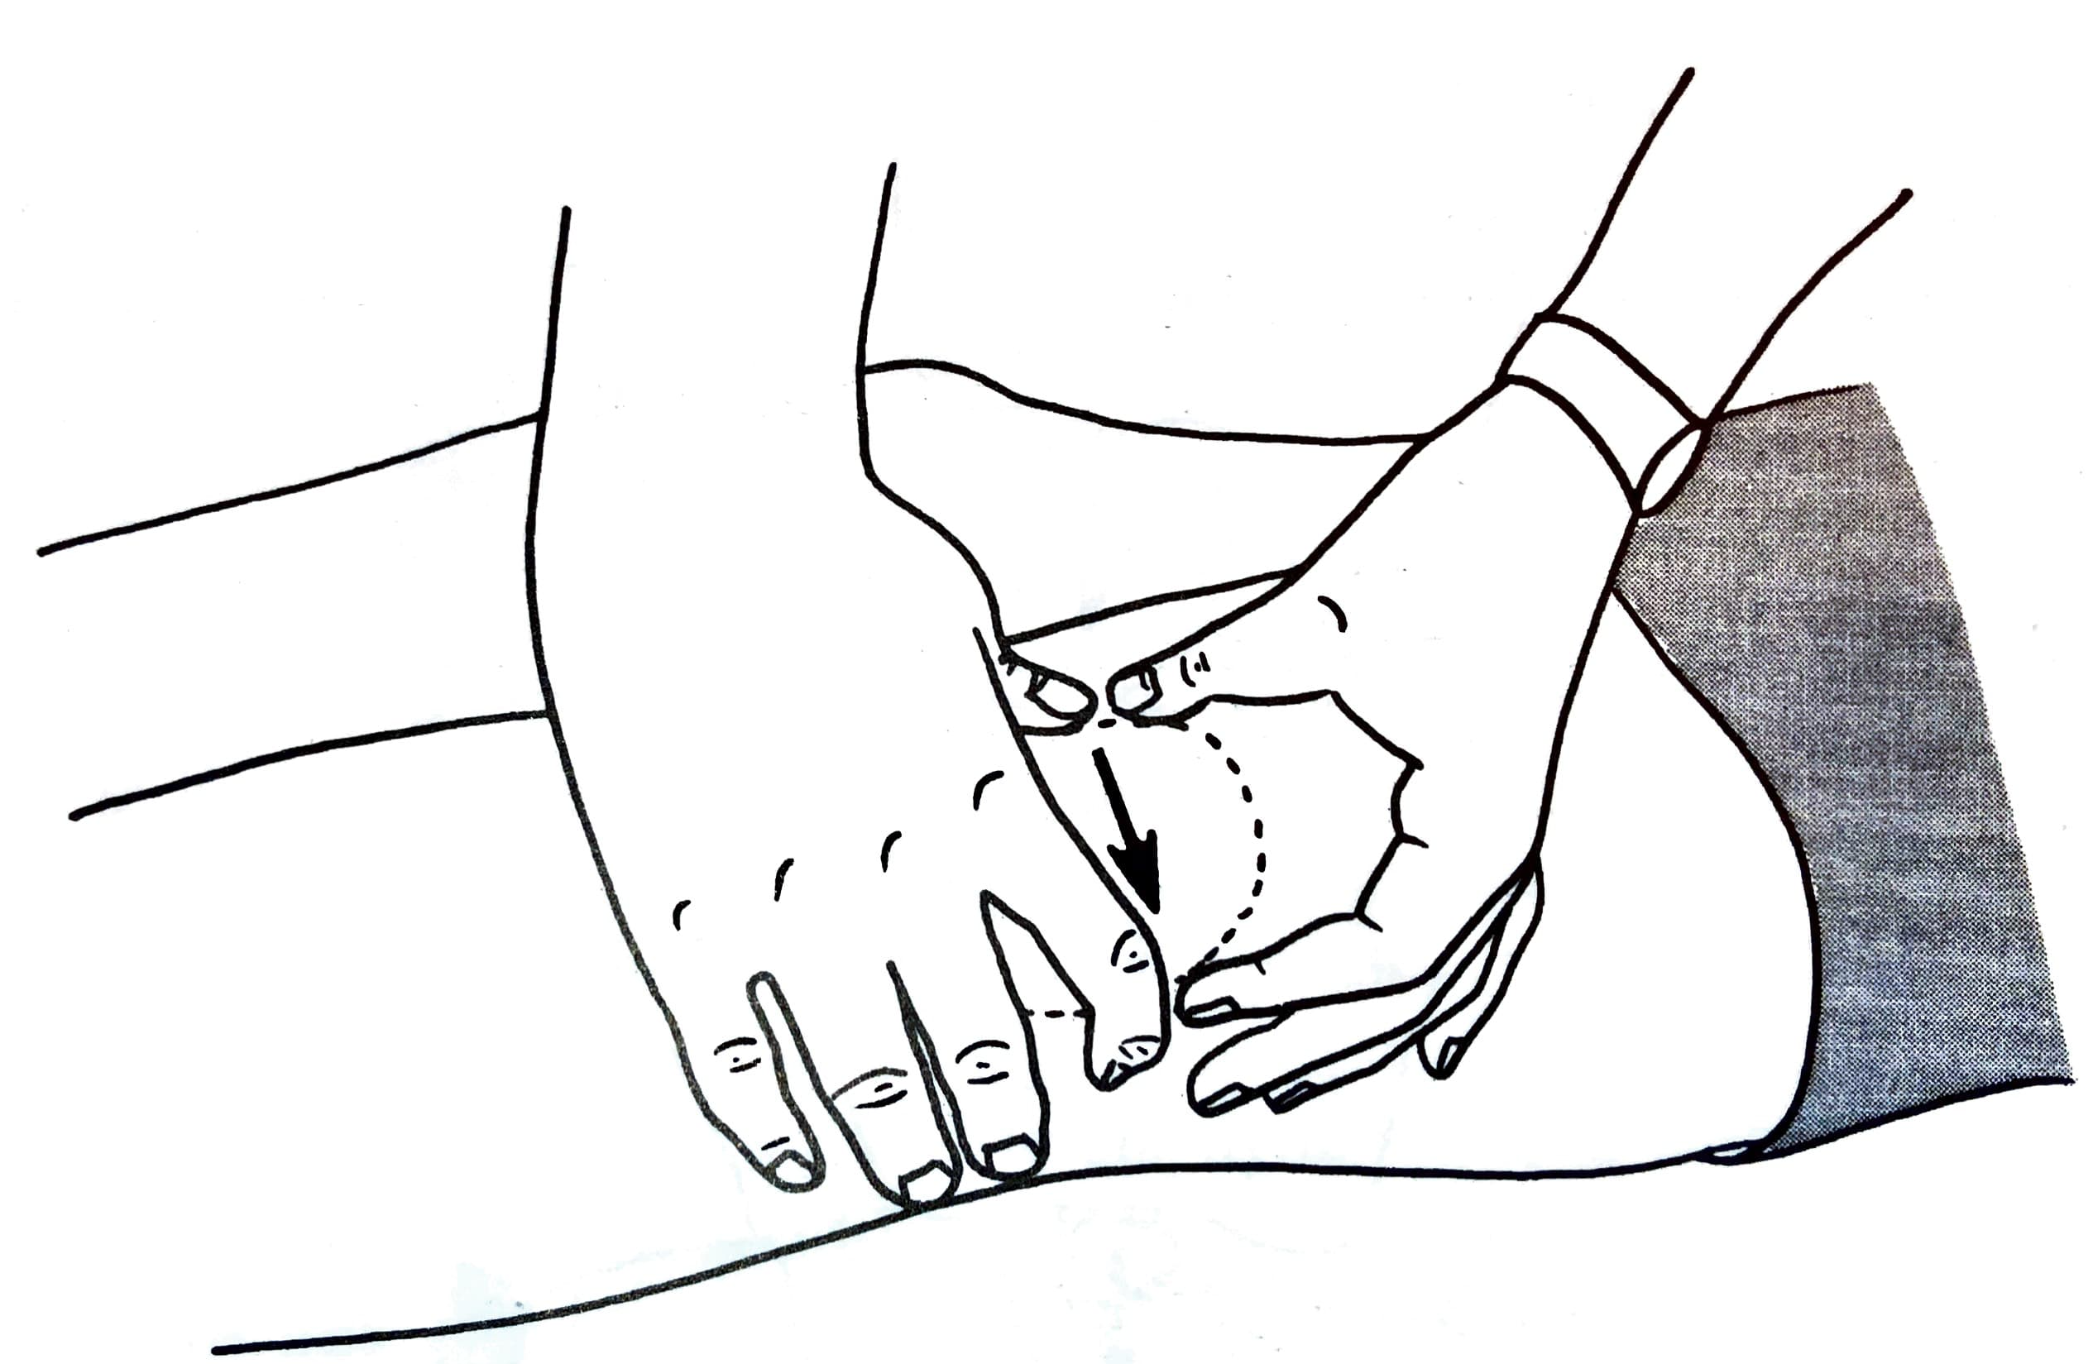
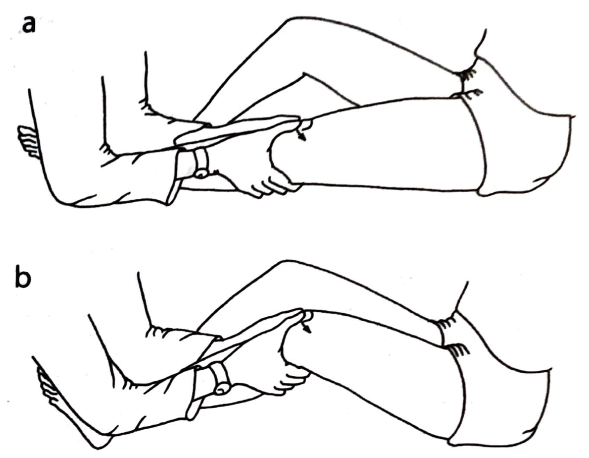
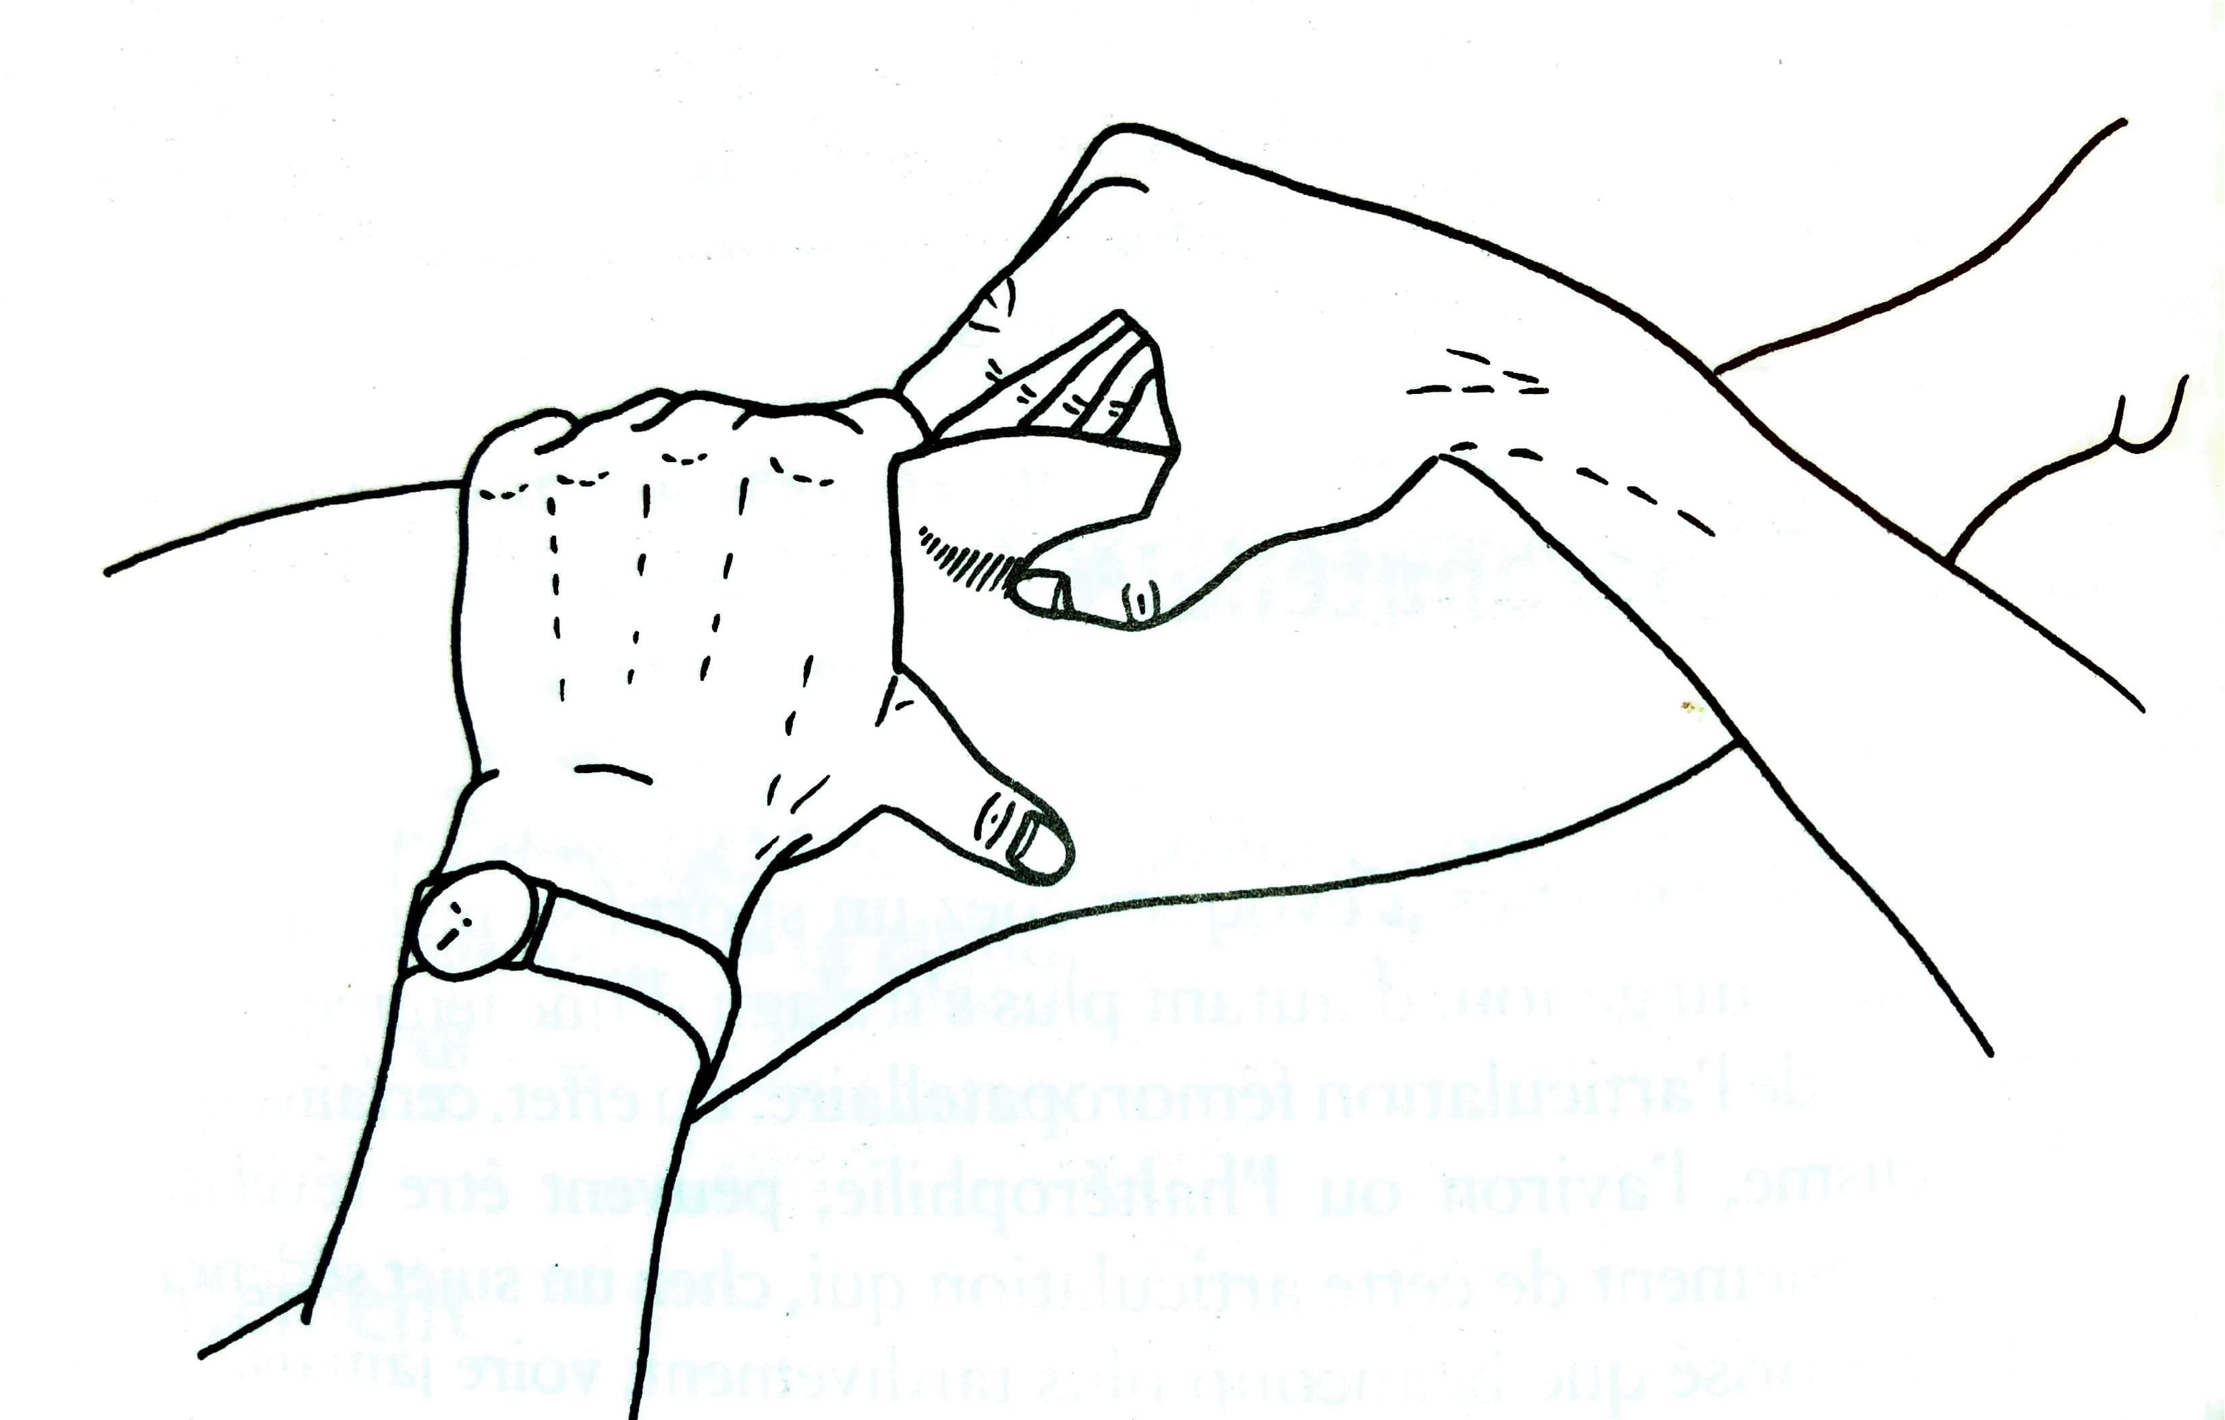
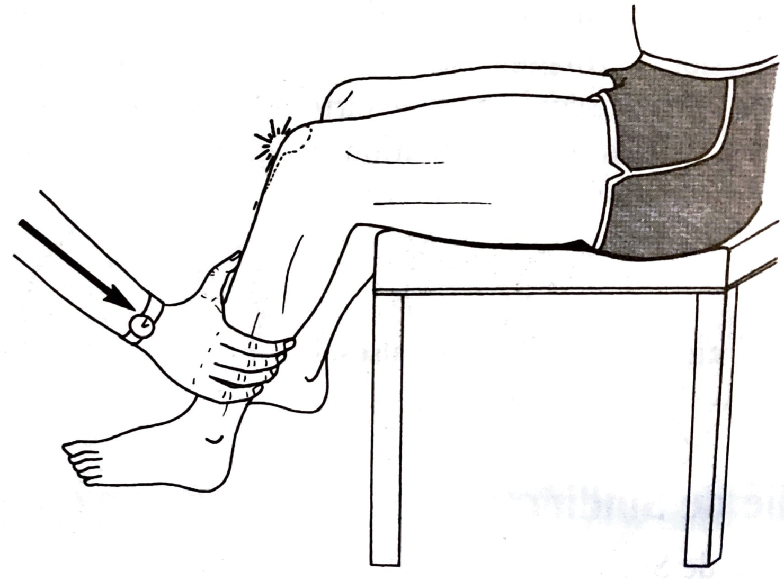
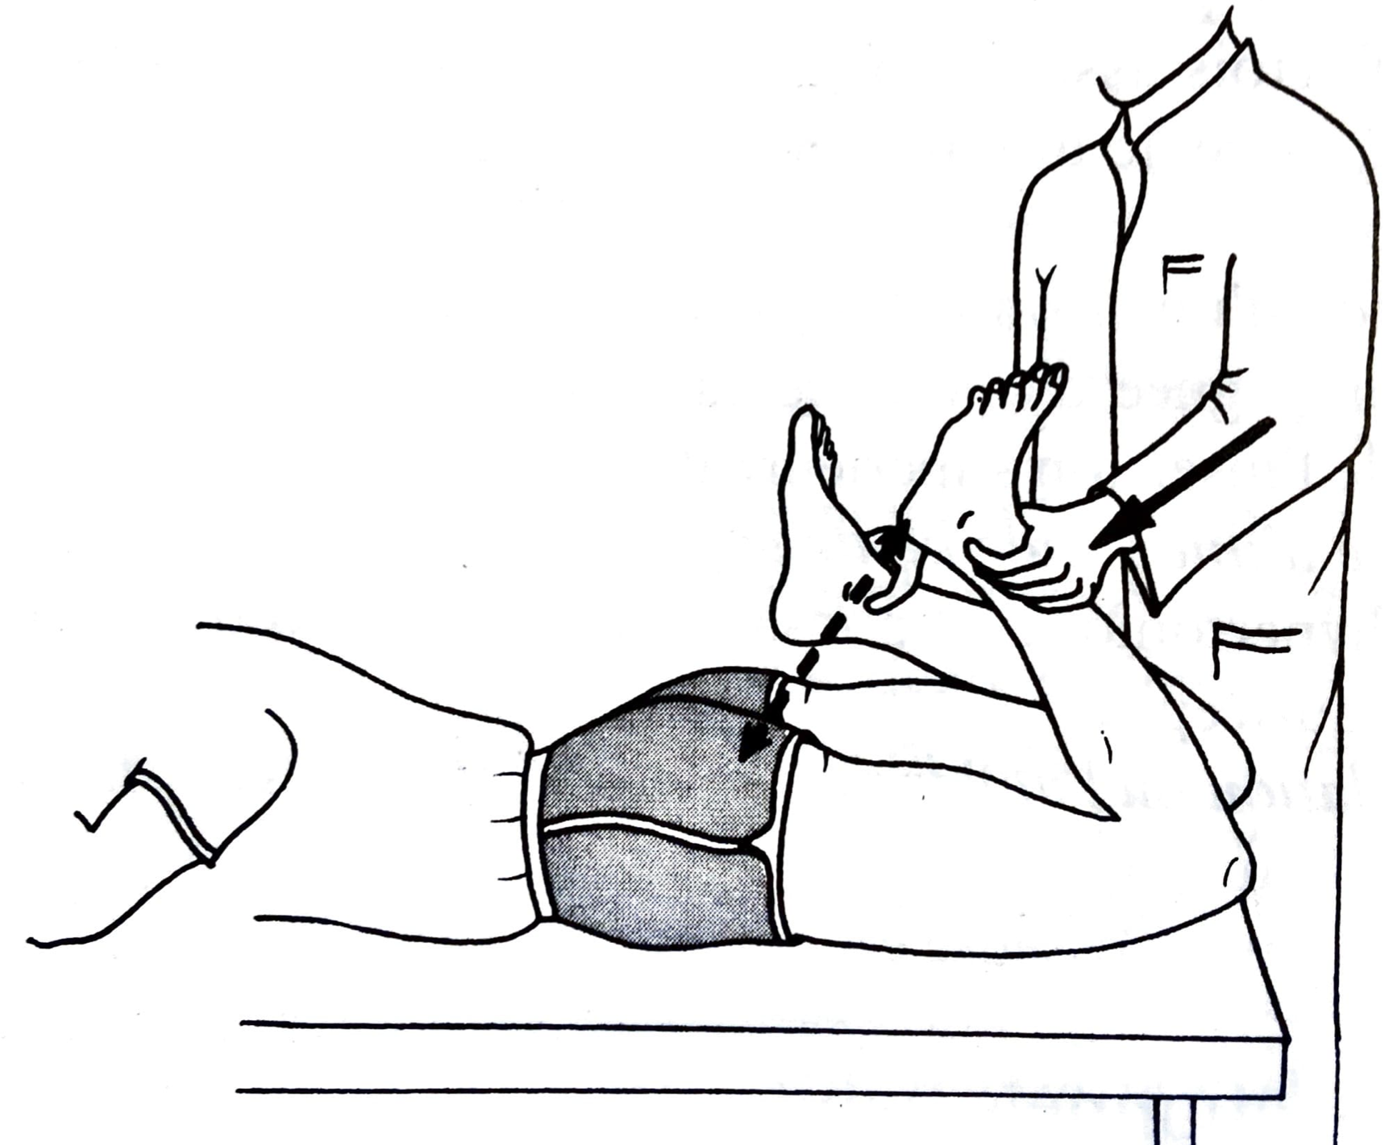
1.
2.
Décubitus et procubitus
Epanchement ±
Hypermobilité rotulienne (1)
Amplitudes genou : recurvatum / flessum
Rabot horizontal et vertical +
Zohlen +
Fairbank (Smilie) + (2)
Syndrome de l’engagement (3)
Palpation douloureuse facettes rot. (4)
Signe baïonnette (5)
Raideur de la chaîne ant et post (6)
Faiblesse Q (7), RE et ABD hanche
HyperRI > RE hanche
…
3.
4.
5.
6.
7.
Notes:
En position debout :
morphotype dans le plan frontal : genu valgum et anomalie de torsion (Fig. 3) ;
morphotype dans le plan sagittal : un recurvatum ;
en flexion monopodale : la recherche d’un valgus dynamique ;
la douleur: lors de la flexion en charge survient typiquement
entre 30◦ et 50◦ ;
statique du pied : essentiellement un pied plat ou à affaissement
dynamique de l’arche interne en station monopodale. Sur table :
le signe du rabot : très sensible, peu spécifique ;
le signe de Smillie : démasque les signes d’instabilité potentielle
(Annexe A, vidéo S2) : consiste à engager la flexion de genou en maintenant la rotule subluxée vers l’extérieur d’une main ; dans le cas d’un SDFP il recherche une douleur uniquement ;
l’hyper-mobilité rotulienne dans le plan frontal est un facteur favorisant. On recherchera une instabilité dynamique de la rotule, le genou extension, lors de la contraction du quadriceps (Annexe A, vidéo S3) ;
l’engagement contrarié de la pointe de rotule: les pouces de l’examinateur pressent la pointe de la rotule vers la trochlée pen- dant qu’une flexion est amorcée ; ce signe, s’il est positif, est en faveur d’un conflit de pointe de rotule à l’entrée de la trochlée (Annexe A, vidéo S4) ;
la palpation des facettes médiales et latérales peut être sensible ;
raideur musculaire : du quadriceps par la distance talon–fesse en décubitus ventral ou des ischio-jambiers décubitus dorsal, éléva-
tion du membre genou en extension ;
faiblesse musculaire : vaste médial, rotateurs externes et abduc-
teurs de hanche ;
rotation fémorale et tibiale: rotation interne de hanche supé-
rieure à la rotation externe en décubitus ventral. = hyperantéversion bassin
… = examen complet pour DD où on n’oublie pas patho hanche donnat doul référée

Slide 21
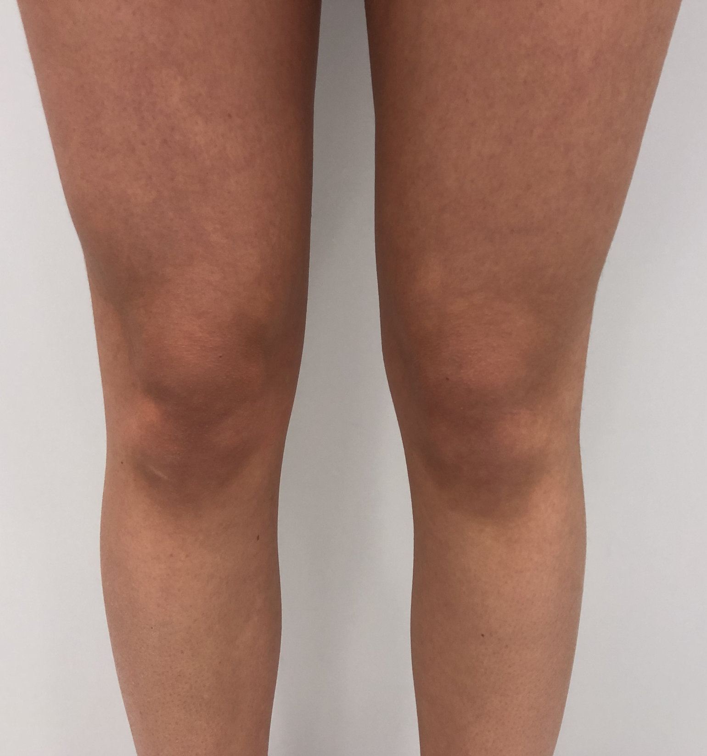
L’adolescente…

Slide 22
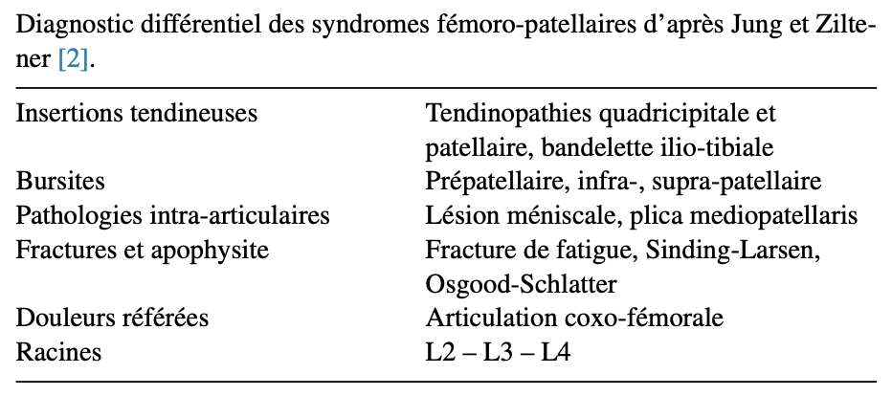
Diagnostic différentiel
Notes:
Plica
S friction

Slide 23
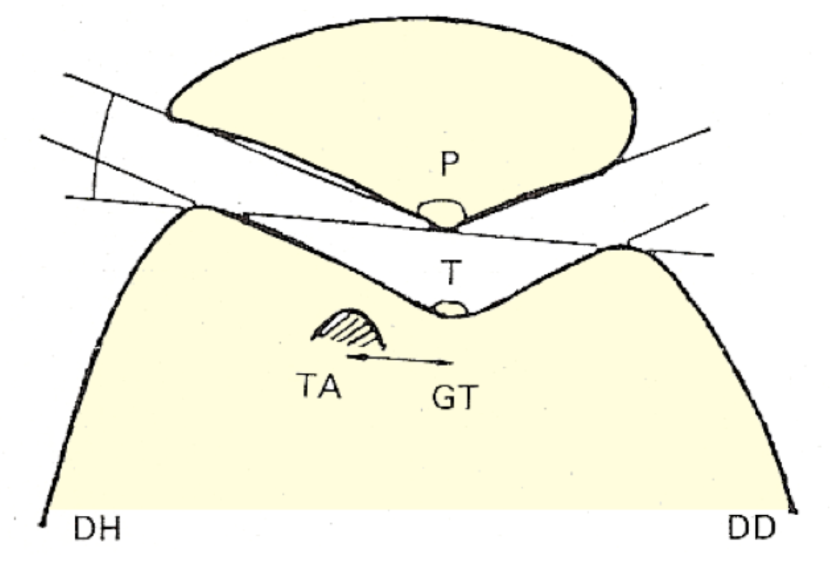
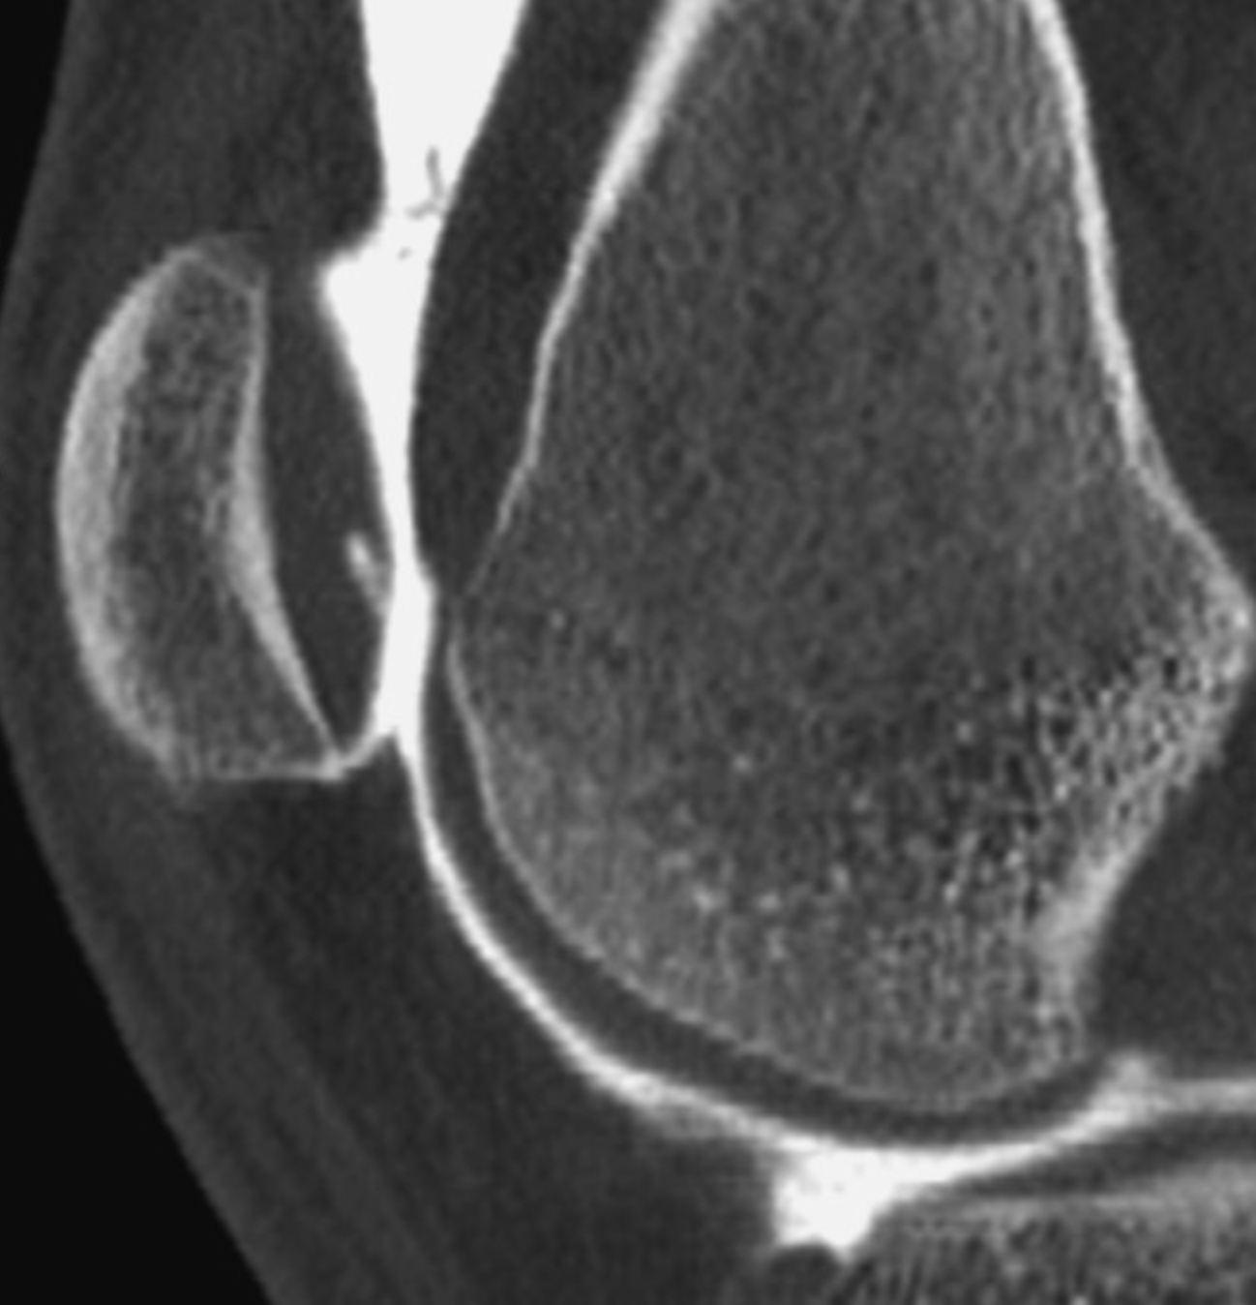
Imagerie
Inutile si clinique évidente
Utile si clinique atypique ou échec thérapeutique (DD)
Radiographie : face + profil + DFP 30° (en charge) (+ DFP 60°) (+ Schuss)
DFP = anomalies dans le plan axial
Dysplasie patella / trochlée
Bascule rotulienne
Translation latérale
Pincement ± ostéophytes ± densification os sous-chondral
Profil = anomalies dans le plan sagittal
Patella alta / baja : indice Caton, Bernageau, …
Dysplasie trochlée : classification Dejour
Scanner
Distance TA-GT > 20 mm
IRM et arthroscanner
Chondropathie
Notes:
Il n’est pas systématique en première intention si la clinique est évidente.
Il est demandé en cas d’échec des traitements et conseillé de première intention en cas d’atypie clinique. On réalisera des radiographies des deux genoux face, profil, schuss et défilé fémoro- patellaire (DFP) à 30◦ et 60◦ de flexion.
Le DFP recherche une dysplasie de trochlée apparaissant trop plate à 30◦, la berge externe comme la facette latérale en miroir est anormalement longue et plate par rapport à une berge médiale de petite taille et une facette rotulienne médiale courte et plus ver- ticale que la normale. On peut observer de fac ̧ on beaucoup moins fréquente une bascule rotulienne, un décalage vers l’extérieur, un pincement FP latéral ou global, des ostéophytes péri-rotuliens au- delà d’un certain âge.
Il n’y a pas de relation stricte entre les symptômes et les anomalies radiologiques car le SFP est multifactoriel !

Slide 24
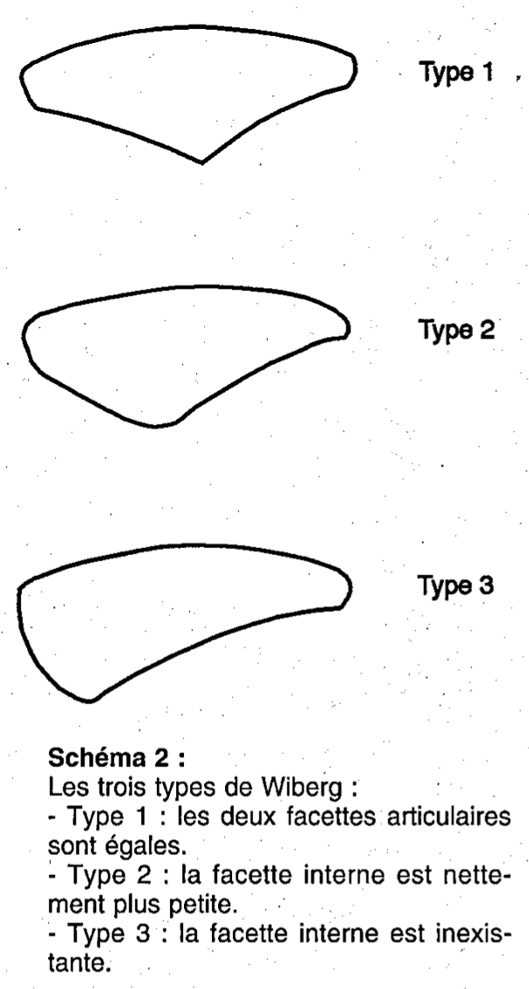
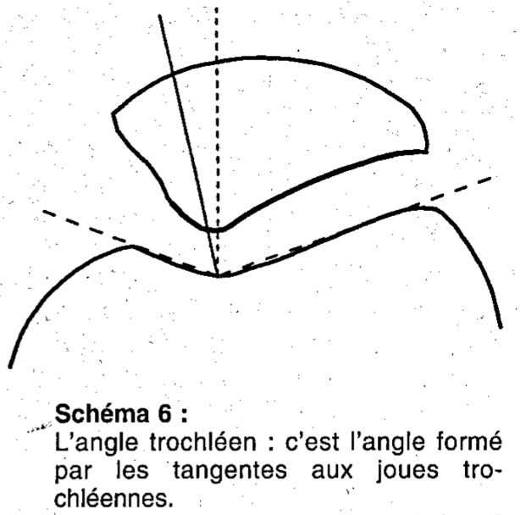
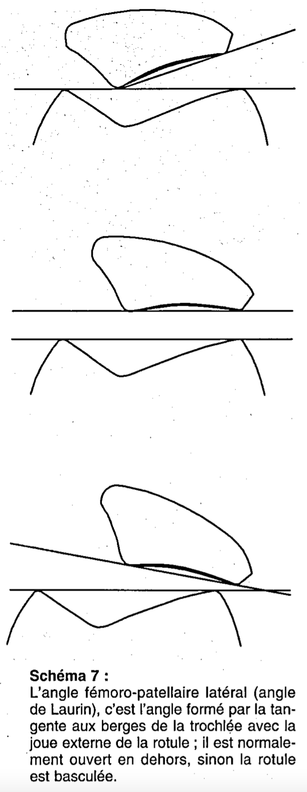
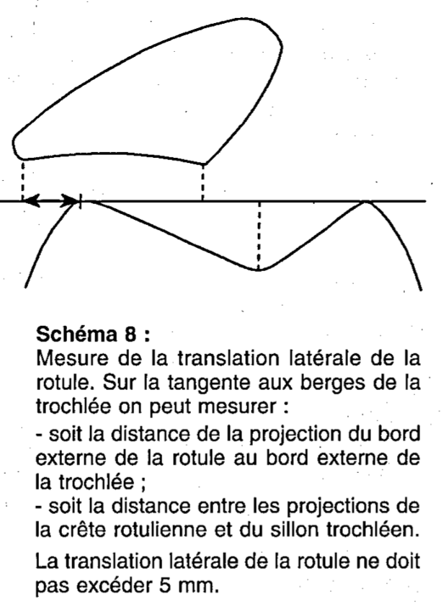
Dysplasie patella
Dysplasie trochlée
Bascule patella
Translation patella
Notes:
Type 3 = béret de chasseur

Slide 25
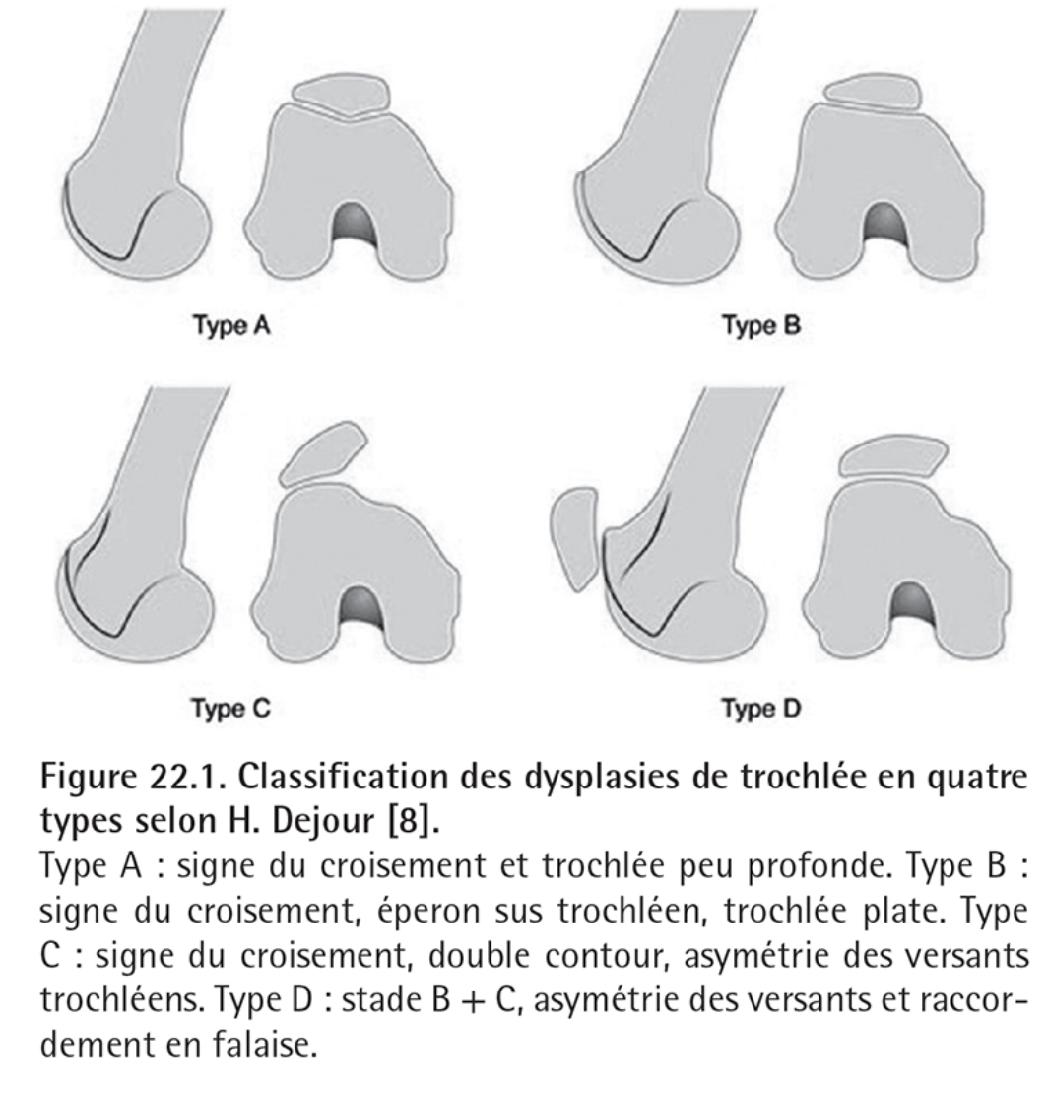
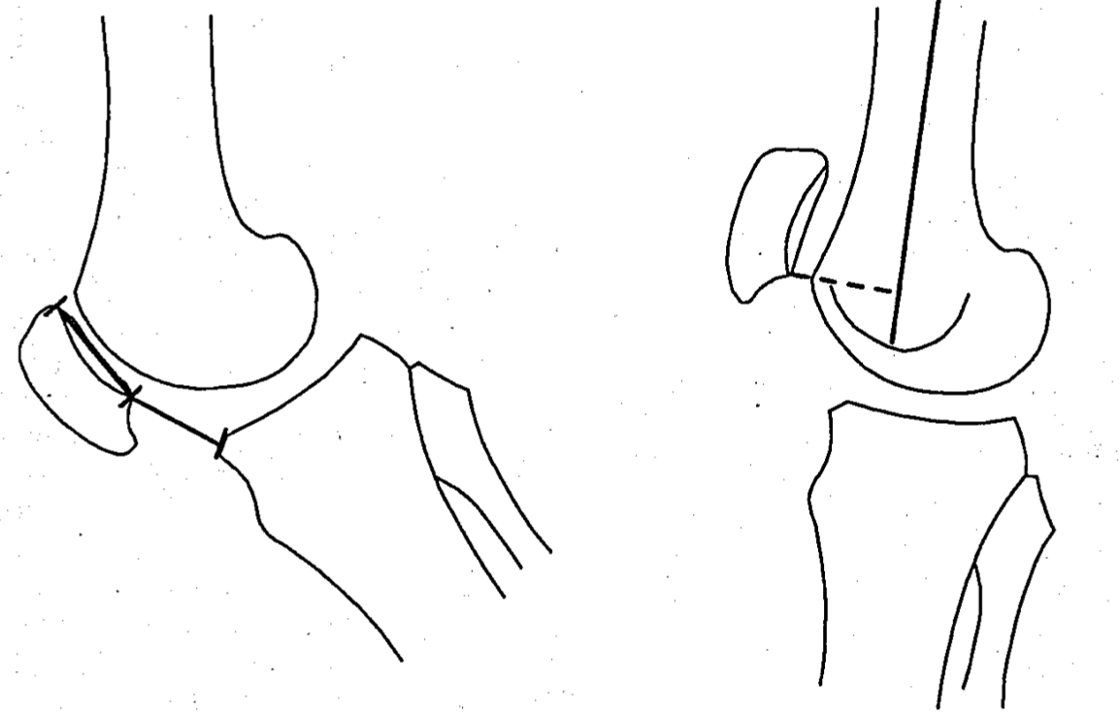
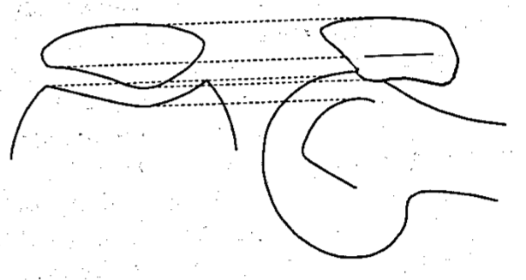
Patella alta / baja
Dysplasie trochlée
Notes:
signe du croisement : la ligne de fond de trochlée peut venir croiser la ligne marquant la berge antérieure de la trochlée. Au maximum, cette ligne au-dessus du point de croi- sement vient dessiner un éperon sus-trochléen

Slide 26
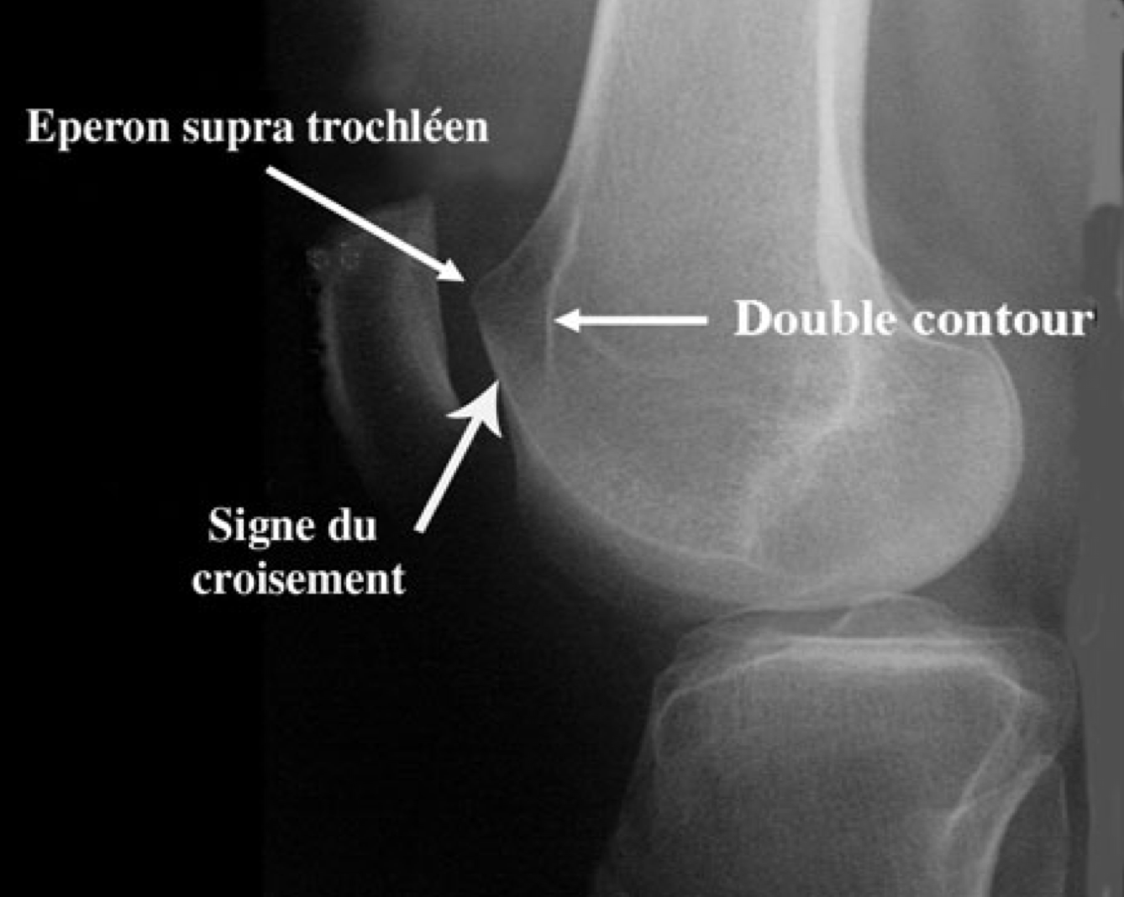

Slide 27
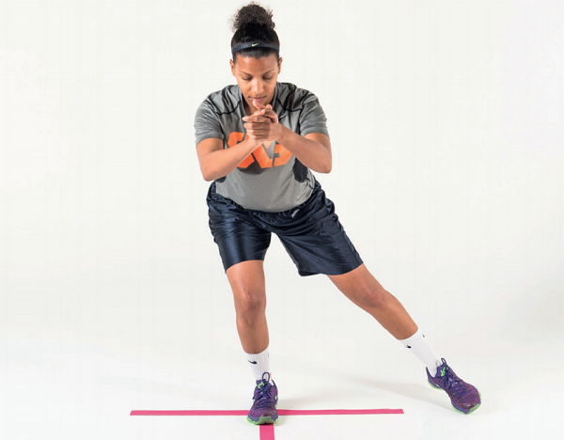
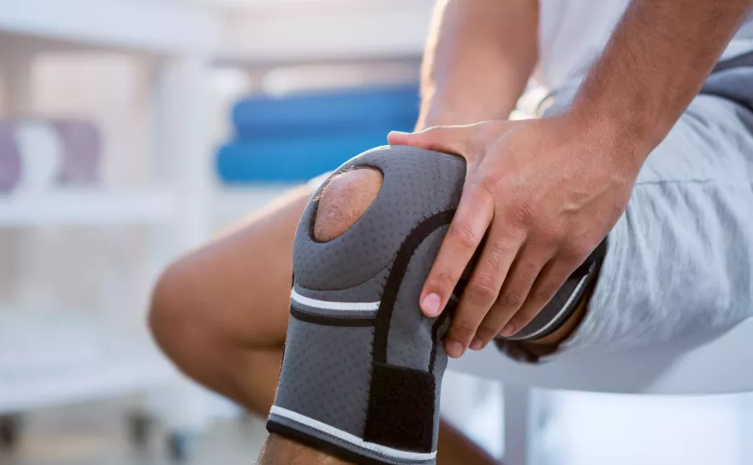
Traitement
Efficacité variable ⬅ morphotypes variables
Traitement personnalisé
Plusieurs solutions thérapeutiques ?
Information et éducation
Perte pondérale si nécessaire
Modifications des facteurs de risques extrinsèques
Kinésithérapie
Les médicaments
Genouillère, taping, semelles orthopédiques
Psychothérapie
Notes:
La variabilité de l’efficacité des traitements s’explique par des facteurs déclenchants qui varient selon les patients.
Le diagnostic de SFPD regroupant un grand nombre de mécanisme étiopathogéniques différents et d’anomalies mor- phologiques variées, il est nécessaire de concevoir d’emblée qu’il n’existe pas de standardisation thérapeutique mais, au contraire, une véritable nécessité de faire des choix entre tous les traitements proposés et de les expliquer le plus soigneusement possible aux patients [2].

Slide 28
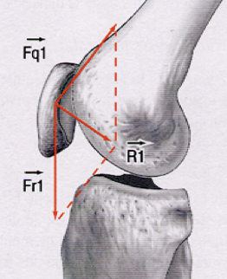
Information et éducation
Compréhension de la pathologie
« Pronostic excellent » : dédramatisation
Bonne adhésion au traitement
Participation active
Perte pondérale
Diminue vecteur de force de coaptation
Correction des facteurs de risques extrinsèques
Sport : type, intensité et volume
Chaussage
Revêtement du sol

Slide 29
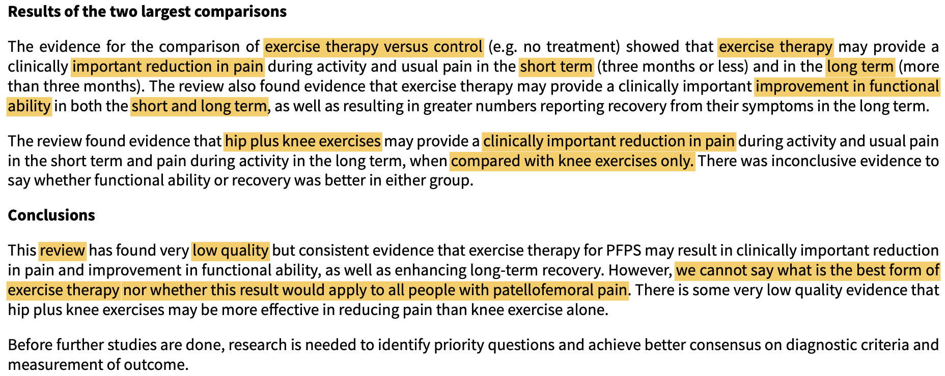
Kinésithérapie
2015

Slide 31
Notes:
Il n'y a aucune preuve qu'une seule modalité de traitement fonctionne pour tous les patients souffrant de douleur fémoropatellaire. Il existe des preuves limitées que certaines modalités de traitement peuvent être bénéfiques pour certains sous-groupes de patients souffrant de douleur fémoropatellaire

Slide 32
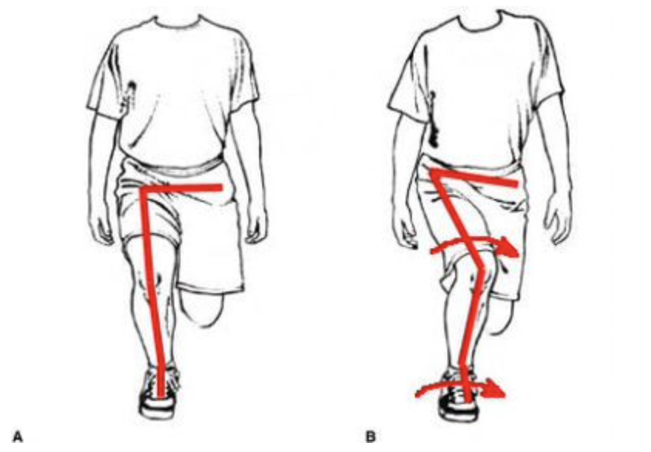
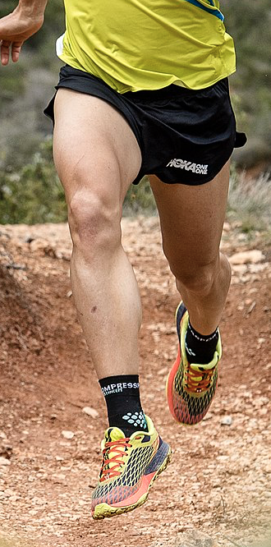
Intérêt prise en charge active ET genou + hanche ET traitement personnalisé
Pas d’intérêt de l’électrostimulation et des ultrasons
Plan :
Renforcement
Abducteurs et rotateurs externes de hanche
Quadriceps
Faut-il oublier le renforcement du VMO ?
Chaîne ouverte ou fermée ?
Lutte rétraction
Droit fémoral
Ischio-jambiers
Tenseur du fascia lata
Triceps sural
Structures péri-rotuliennes
Mobilisation rotulienne
Proprioception
Cycloergomètre
Ex. auto-rééducation
Notes:
Travail d’équipe avec kiné
Les rétractions musculaires jouent un rôle fondamental dans la biomécanique de l’articulation fémoro-patellaire. Leur pré- sence intervient à des degrés divers dans les SFPD. Il en est de même, mais à un degré moindre, des stabilisateurs passifs de la patella :
la rétraction du rectus femoris est la 1re à prendre en considé- ration car elle modifie la biomécanique de la marche ;
la rétraction des ischio-jambiers accroît les contraintes fémoro-patellaires : lors de l’extension du genou elle aug- mente l’activité du quadriceps afin de vaincre les résistances postérieures ;
la rétraction de la bandelette ilio-tibiale et du tenseur du fascia lata favorise la désaxation latérale de la rotule du fait de la traction du rétinaculum latéral sur la patella [2] ;
le raccourcissement du triceps exagère la pronation dyna- mique du pied et, par conséquence, la rotation fémorale médiale et la flexion du genou. Il en résulte une majoration des contraintes sur l’articulation fémoro-patellaire [10].
Au total, ces différentes notions rendent compte de la néces- sité de réaliser des programmes d’étirement de tous les groupes musculaires rétractés. Il convient de leur associer une mobi- lisation passive des structures péri-rotuliennes, en particulier lorsqu’il s’agit du rétinaculum latéral [11].

Slide 33
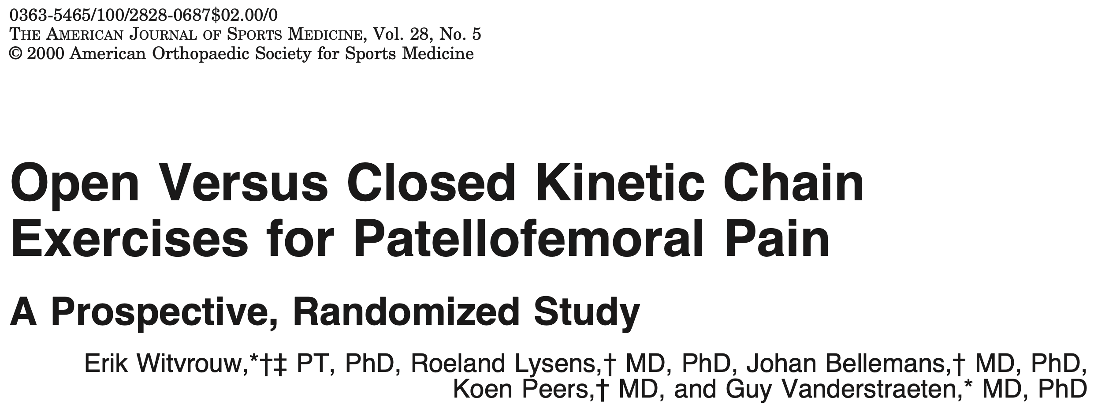
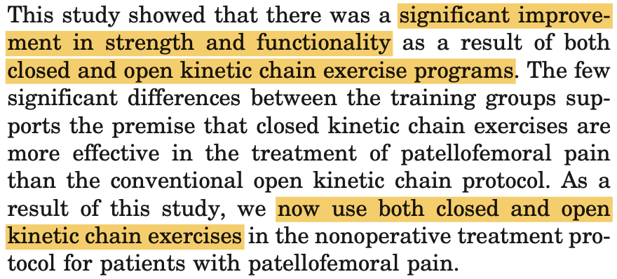

Slide 34
Ordonnance type de rééducation
10 séances de rééducation du genou pour syndrome fémoro-patellaire, 2 séances par semaine :
- Etirements de la chaine antérieure : droit fémoral – psoas – fascia lata
- Etirements de la chaine postérieure : ischio-jambiers – triceps sural
- Massages des rétinaculum patellaires
- Renforcement musculaire
o Quadriceps : travail statique intermittent couplé à l’électrostimulation
o Travail en chaine fermée en secteur indolore : demi ou quart de squat, fentes
o Abducteurs etrotateurs externes fémoraux contre résistance manuelle statique puis dynamique avec élastique
o ischio-jambiers en flexion et dans leur composante de contrôle excentrique du valgus et de la rotation externe tibiale
- reprogrammation neuromusculaire
o contrôle de la stabilité pelvi-fémorale dans le plan frontal et rotatoire dans les appuis en flexion, en statique puis en dynamique

Slide 35
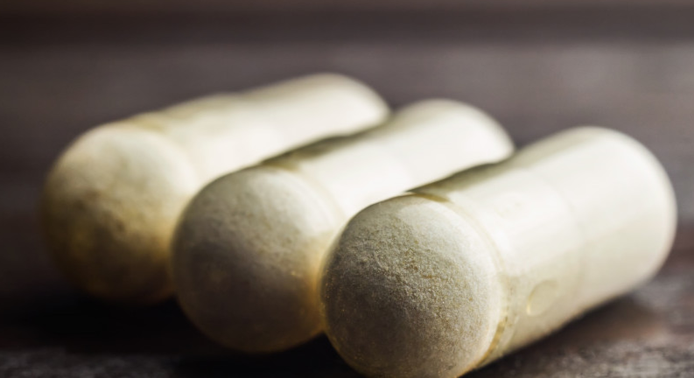
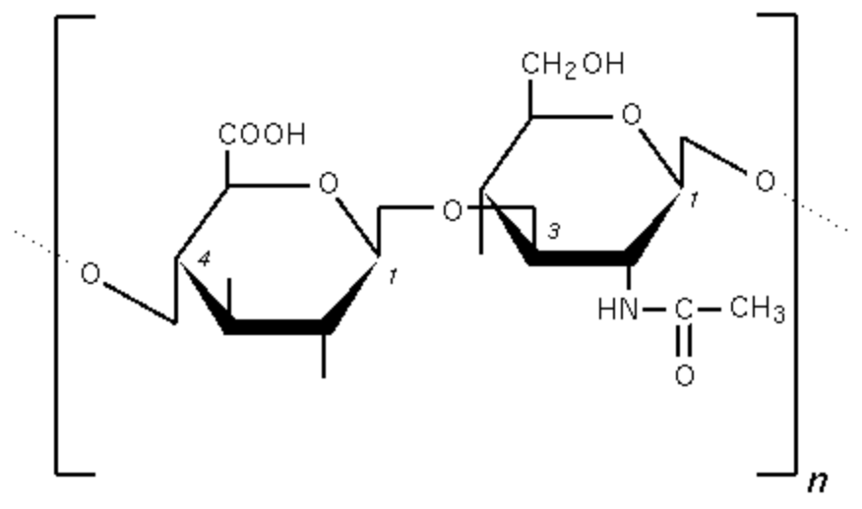
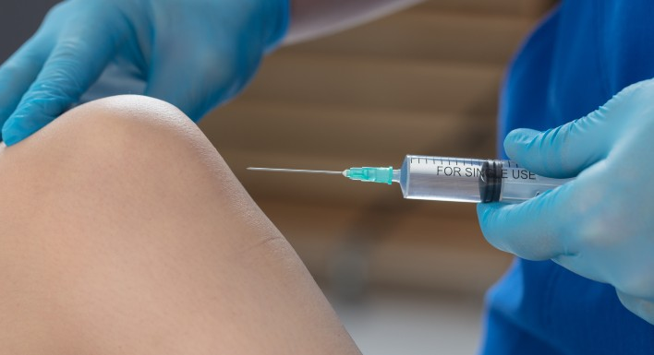
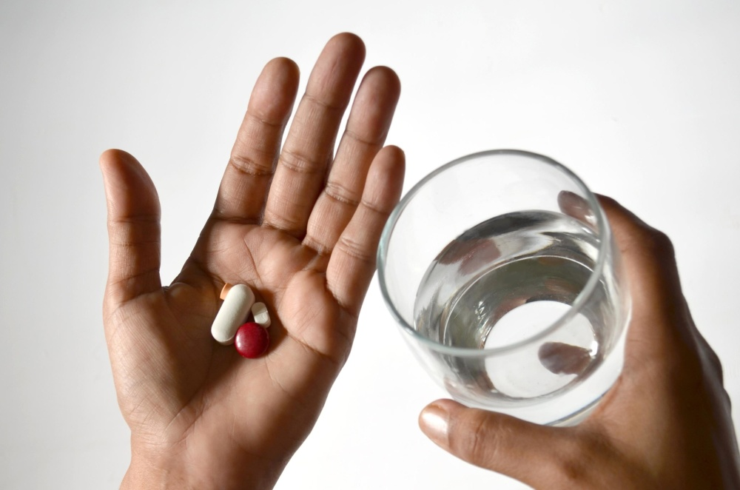
Médicaments
Pas ou peu d’évidences EBM en faveur :
Glucosamine sulfate
Sulfate de chondroïtine
Acide hyaluronique
AINS (5 à 7j)
si inflammatoire : épanchement
Paracétamol 3 gr/j si nécessaire
éviter chronicité douleur

Slide 36
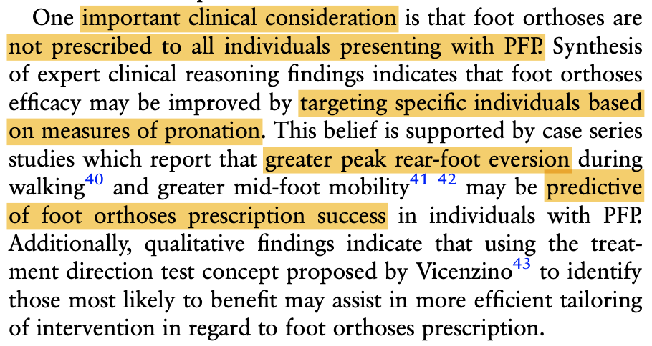
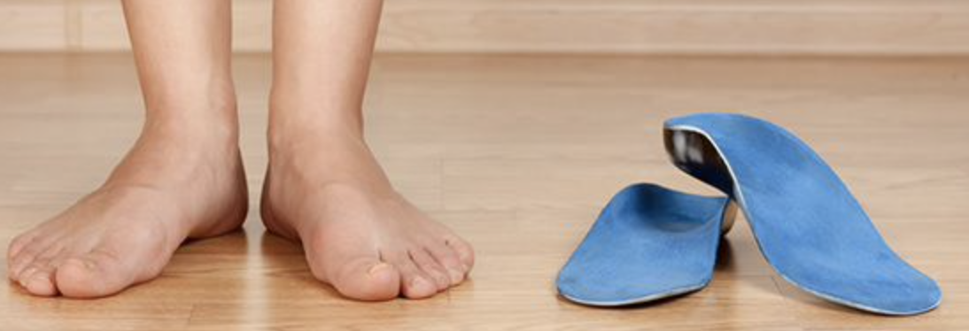
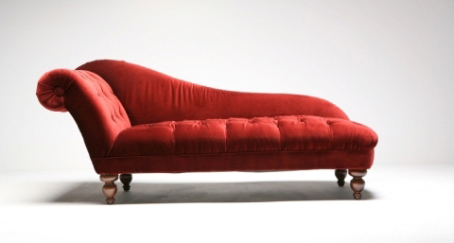
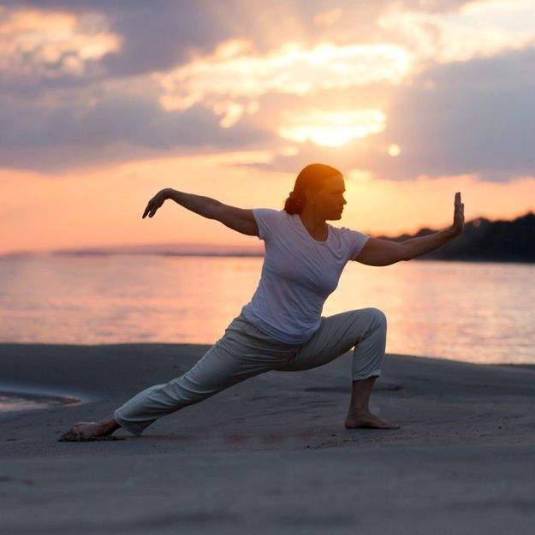
Orthèses
Pas ou peu d’évidences EBM en faveur :
Tape ou genouillère fenêtrée
repositionnement rotule?
stimulation cutanée?
effet « proprioceptif » ?
Activation VMO plus importante
et/ou plus précoce ?
=> lors subluxation associée ?
Semelles orthopédiques
si valgus arrière-pied / médiotarse
Psychothérapie
Contexte psy évident, surentrainement,…
Notes:
meilleur repositionnement de la patella et amélioration de la biomécanique de l’appareil extenseur ;
stimulation cutanée ;
effet « proprioceptif » ;
action renforcée du VMO par activation plus précoce du
muscle [12] ou augmentation « sélective » de l’activité de celui-ci [13–15].

Slide 37
Conclusion
SFP ≠ instabilité ≠ luxation mais nombreux facteurs prédisposant communs
Discrimination clinique des facteurs prédisposant
Plan de traitement conservateur personnalisé en kinésithérapie
Ne pas négliger l’information, la perte pondérale et la correction des facteurs de risque extrinsèques

Slide 38
Bibliographie
1 Clijsen, R., Fuchs, J. & Taeymans, J. Traitement de patients atteints du syndrome fémoro-patellaire : revue systématique et méta-analyse. Kinésithérapie, la Revue, 16 (2017).
2 Tardieu, C. & Dupont, J. Y. [The origin of femoral trochlear dysplasia: comparative anatomy, evolution, and growth of the patellofemoral joint]. Rev Chir Orthop Reparatrice Appar Mot 87, 373-383 (2001).
3 Rambaud, A., Philippot, R. & Edouard, P. The overall rehabilitation of patients with patellofemoral pain syndrome: The fight against the lower limb collapse by strengthening the gluteus medius. Journal de traumatologie du sport 30, 232-239 (2013).
4 Frot, B., Zeitoun, F. & Stérin, P. Imagerie des instabilités externes de la rotule. Journal de radiologie (1996).
5 Barton, C. J., Lack, S., Hemmings, S., Tufail, S. & Morrissey, D. The 'Best Practice Guide to Conservative Management of Patellofemoral Pain': incorporating level 1 evidence with expert clinical reasoning. Br J Sports Med 49, 923-934, doi:10.1136/bjsports-2014-093637 (2015).
6 Crossley, K. M. & Hinman, R. S. The patellofemoral joint: the forgotten joint in knee osteoarthritis. Osteoarthritis Cartilage 19, 765-767, doi:10.1016/j.joca.2011.05.005 (2011).
7 Chotel, F. Instabilité patellaire chez l'enfant et l'adolescent. Elsevier edn, (2021).
8 Fulkerson, J. P. Diagnosis and treatment of patients with patellofemoral pain. Am J Sports Med 30, 447-456, doi:10.1177/03635465020300032501 (2002).
9 Rodineau, J. & Besch, S. Painful patellofemoral syndromes in young adults. Journal de Traumatologie du Sport, 177-184 (2017).
10 Malghem, J., Maldague, B., Lecouvet, F., Koutaissoff, S. & Vande Berg, B. [Plain radiography of the knee: the articular surfaces]. J Radiol 89, 692-697; quiz708-610, doi:10.1016/s0221-0363(08)71505-1 (2008).
11 van der Heijden, R. A., Lankhorst, N. E., van Linschoten, R., Bierma-Zeinstra, S. M. & van Middelkoop, M. Exercise for treating patellofemoral pain syndrome. Cochrane Database Syst Rev 1, CD010387, doi:10.1002/14651858.CD010387.pub2 (2015).
12 Witvrouw, E., Lysens, R., Bellemans, J., Peers, K. & Vanderstraeten, G. Open versus closed kinetic chain exercises for patellofemoral pain. A prospective, randomized study. Am J Sports Med 28, 687-694, doi:10.1177/03635465000280051201 (2000).

Slide 39
Merci pour votre attention !

